Slide 1

手把手教你学STM32
SD卡实验
“原子哥”在线教学平台：www.yuanzige.com
技术支持论坛：http://www.openedv.com/forum.php

Slide 2
手把手教你学STM32
1，SD卡介绍（熟悉）
2，SPI驱动SD卡步骤（掌握）
3，编程实战1（掌握）
4，SDIO外设介绍（掌握）
5，SDIO驱动SD卡步骤（掌握）
6，编程实战2（掌握）
7，SDMMC外设介绍（熟悉）
8，SDMMC驱动SD卡步骤（掌握）
9，编程实战3（掌握）
10，课堂总结
“原子哥”在线教学平台：www.yuanzige.com
技术支持论坛：http://www.openedv.com/forum.php

Slide 3
手把手教你学STM32
1，SD卡介绍（熟悉）
SD卡简介
SD卡寄存器简介
SDIO模式 / SPI模式
SD卡常用命令介绍
SD卡操作步骤介绍
“原子哥”在线教学平台：www.yuanzige.com
技术支持论坛：http://www.openedv.com/forum.php

Slide 4
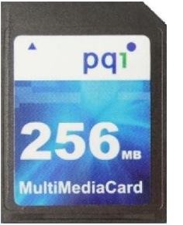
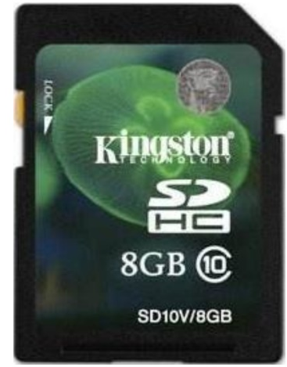
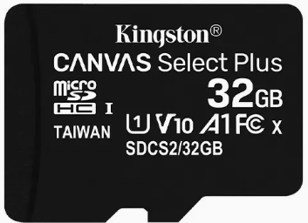
手把手教你学STM32
SD卡简介
本质：nand flash + 控制芯片
MMC卡(多媒体卡)
SD卡，Secure Digital Card，称为安全数字卡（安全数码卡）。
SD卡系列主要有三种：SD卡(full size)、MiniSD卡和MicroSD卡。
特点： 容量大
高安全性
体积小
传输速度快
接口简单
32GB SD卡实际容量：32 * 1000³ / (1024) ³ ≈ 29GB
TF卡(Micro SD卡)
SD卡
SDHC 存储容量等级
xxGB 存储卡容量
U1 C10 V10 速度等级
官网 https://www.sdcard.org
https://www.sdcard.org/downloads/pls/archives/
Ⅰ 接口类型
A1 打开APP速度
“原子哥”在线教学平台：www.yuanzige.com
技术支持论坛：http://www.openedv.com/forum.php

Slide 5
手把手教你学STM32
SD卡存储容量等级分为四个
SDSC（Secure Digital Standard Capacity）
文件系统：存储设备上组织文件的方法
SDHC（Secure Digital High Capacity ）
SDXC（Secure Digital eXtended Capacity ）
注意：STM32默认最大支持32GB SD卡
SDUC（Secure Digital Ultra Capacity）
SD卡类型 | 协议规范 | 文件系统 | 容量等级
SDSC | SD1.0 | FAT12,16 | 上限至2GB
SDHC | SD2.0 | FAT32 | 2GB至32GB
SDXC | SD3.0 | exFAT | 32GB至2TB
SDUC | SD7.0 | exFAT | 2TB至128TB
SD规范 https://www.bilibili.com/read/cv18024118/
“原子哥”在线教学平台：www.yuanzige.com
技术支持论坛：http://www.openedv.com/forum.php

Slide 6
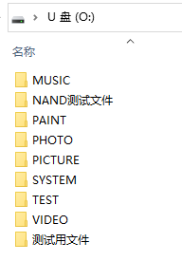
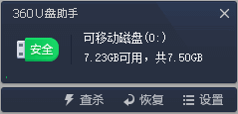
手把手教你学STM32
假如对SD卡的操作跟EEPROM或者NOR FLASH操作一样，读写数据并验证数据的正确性，不需要FAT文件系统。
SD卡经常被用在Window操作系统上存取数据，就得使用操作系统支持的FAT或exFAT文件系统。
“原子哥”在线教学平台：www.yuanzige.com
技术支持论坛：http://www.openedv.com/forum.php

Slide 7
手把手教你学STM32
SD卡速度等级分为：Speed Class、UHS Speed Class和Video Speed Class
 | 标志 | 串列数据最低写入速度 | SD总线模式 | 用途
UHS速度等级 | U3 | 30MB/秒 | UHS-II UHS-I | 4K/2K视频录制
 | U1 | 10MB/秒 |  | 全高清视频录制 连续拍摄高清静态影像
Speed Class | Class 10 | 10MB/秒 | 高速（HS）
 | Class 6 | 6MB/秒 | 普通速度（NS） | 高清或全高清视频录制
 | Class 4 | 4MB/秒
 | Class 2 | 2MB/秒 |  | 一般视频录制
Video Speed Class 分为V6、V10、V30、V60、V90对应不同视频格式
UHSⅠ
UHSⅡⅢ
“原子哥”在线教学平台：www.yuanzige.com
技术支持论坛：http://www.openedv.com/forum.php

Slide 8
手把手教你学STM32
SD卡驱动方式
微处理器对SD卡进行操作，可通过SPI接口、SDIO接口。不同接口，SD卡引脚功能不一样。
SD卡引脚定义
引脚编号 | 引脚名称 | 功能（SDIO模式） | 功能（SPI模式）
Pin 1 | DAT3/CS | 数据线3 | 片选信号
Pin 2 | CMD/MOSI | 命令线 | 主机输出，从机输入
Pin 3 | VSS1 | 电源地 | 电源地
Pin 4 | VDD | 电源 | 电源
Pin 5 | CLK | 时钟 | 时钟
Pin 6 | VSS2 | 电源地 | 电源地
Pin 7 | DAT0/MISO | 数据线0 | 主机输入，从机输出
Pin 8 | DAT1 | 数据线1 | 保留
Pin 9 | DAT2 | 数据线2 | 保留
SDIO接口通信线：
CLK/CMD/DAT0~3
SPI接口通信线： CS/CLK/MOSI/MISO
“原子哥”在线教学平台：www.yuanzige.com
技术支持论坛：http://www.openedv.com/forum.php

Slide 9
手把手教你学STM32
SDIO接口通信线：CLK/CMD/DAT0~3
CLK：时钟线，由SDIO主机产生，由STM32微控制器SDIO外设输出
CMD：命令线，SDIO主机通过该线发送命令控制SD卡，
若命令要求SD卡响应，SD卡也是通过该线传输响应信息。
类似IIC的应答信号
DAT0~3：数据线，用于接收或发送数据；SD卡可将DAT0拉低表示处于忙状态
注意：SPI接口的MISO也有该特性
SPI接口通信线：CS/CLK/MOSI/MISO。关于通信线的说明，参考SPI实验
“原子哥”在线教学平台：www.yuanzige.com
技术支持论坛：http://www.openedv.com/forum.php

Slide 10
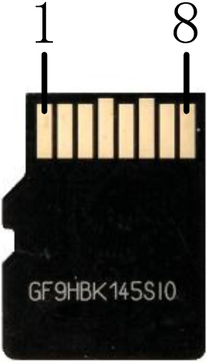
手把手教你学STM32
TF卡只比SD卡少了一个电源引脚VSS2，其他引脚功能类似。
TF卡引脚定义
引脚编号 | 引脚名称 | 功能（SDIO模式） | 功能（SPI模式）
Pin 1 | DAT2 | 数据线2 | 保留
Pin 2 | DAT3/CS | 数据线3 | 片选信号
Pin 3 | CMD/MOSI | 命令线 | 主机输出，从机输入
Pin 4 | VDD | 电源 | 电源
Pin 5 | CLK | 时钟 | 时钟
Pin 6 | VSS | 电源地 | 电源地
Pin 7 | DAT0/MISO | 数据线0 | 主机输入，从机输出
Pin 8 | DAT1 | 数据线1 | 保留
SD卡和TF卡只有引脚和形状大小不同，内部结构类似，操作时序完全相同，可用完全相同的代码驱动
“原子哥”在线教学平台：www.yuanzige.com
技术支持论坛：http://www.openedv.com/forum.php

Slide 11
手把手教你学STM32
SD卡寄存器
SD卡有8个寄存器，但不能直接进行读写操作，需要通过命令来控制。SD卡协议定义了一些命令用于实现某一特定功能，SD卡根据收到的命令要求对内部寄存器进行修改。
名称 | 宽度(bit) | 描述
CID | 128 | 卡标识寄存器，提供制造商ID、OEM/应用ID、产品名称、版本、序列号、制造日期等信息（每个卡都是唯一的）
RCA | 16 | 相对卡地址(Relative card address)寄存器，提供本地系统中卡的地址，动态由卡建议，在主机初始化的时候确定 注意：仅SDIO模式下有，SPI模式下无RCA
CSD | 128 | 卡特定数据寄存器，提供SD卡操作条件相关信息和数据
SCR | 64 | SD配置寄存器，提供SD卡一些特定的数据
OCR | 32 | 操作条件寄存器，主要是SD卡的操作电压等信息
重点
《Physical Layer Simplified Specification V2.0》P85 第5章内容
“原子哥”在线教学平台：www.yuanzige.com
技术支持论坛：http://www.openedv.com/forum.php

Slide 12
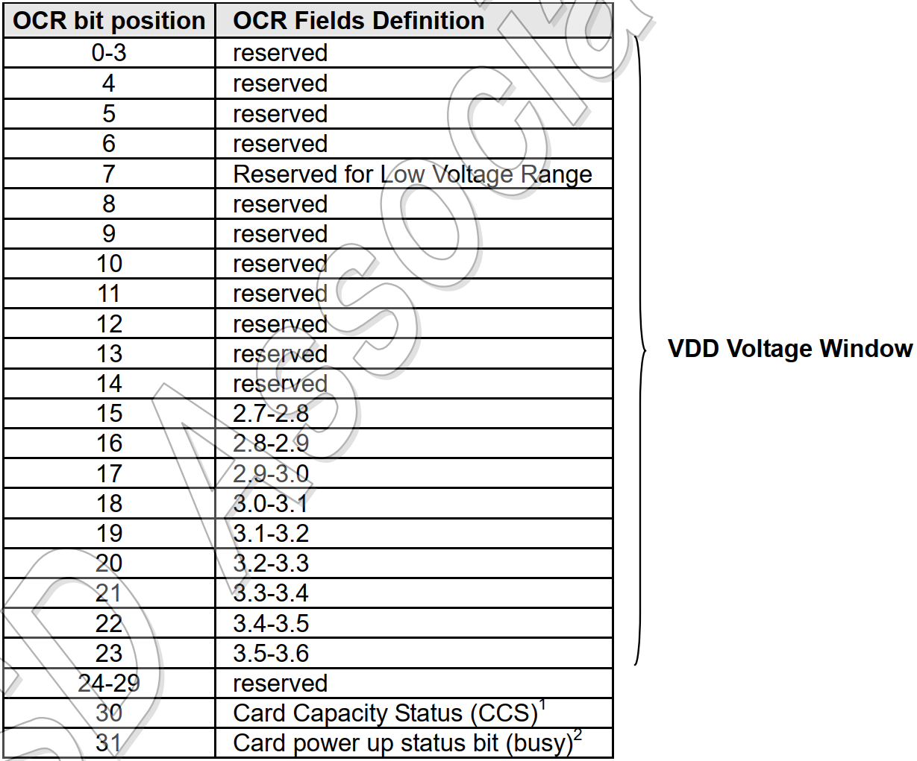
手把手教你学STM32
OCR寄存器
SD卡支持范围中，相应位置1
CCS位为1表示V2.0 SDHC卡
CCS位为0表示V2.0 SDSC卡
“原子哥”在线教学平台：www.yuanzige.com
技术支持论坛：http://www.openedv.com/forum.php

Slide 13
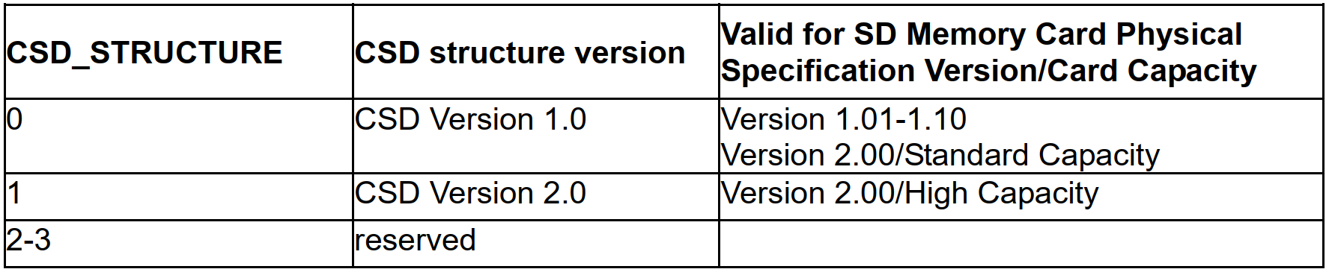
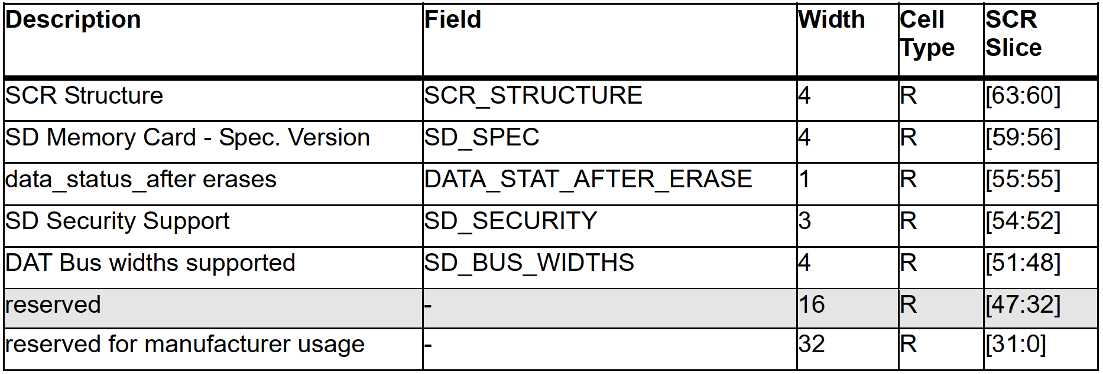
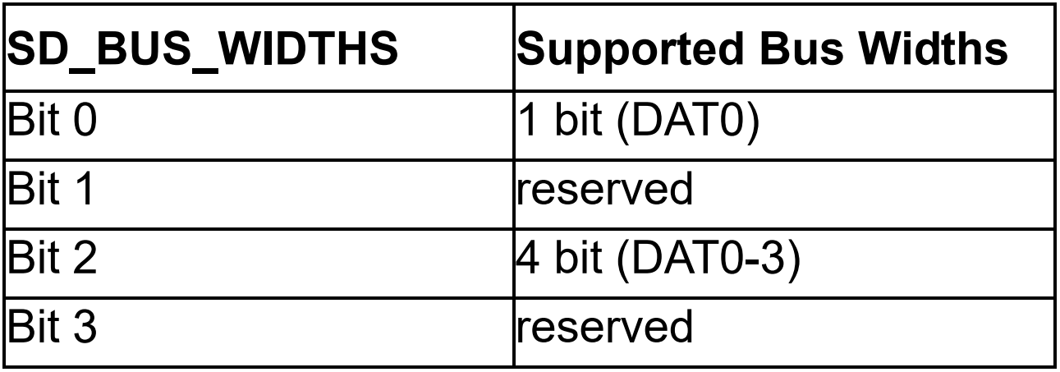
手把手教你学STM32
CSD寄存器
区分卡类型
SCR寄存器
“原子哥”在线教学平台：www.yuanzige.com
技术支持论坛：http://www.openedv.com/forum.php

Slide 14
手把手教你学STM32
1，SD卡介绍（熟悉）
SD卡简介
SD卡寄存器简介
SDIO模式 / SPI模式
SD卡常用命令介绍
SD卡操作步骤介绍
“原子哥”在线教学平台：www.yuanzige.com
技术支持论坛：http://www.openedv.com/forum.php

Slide 15
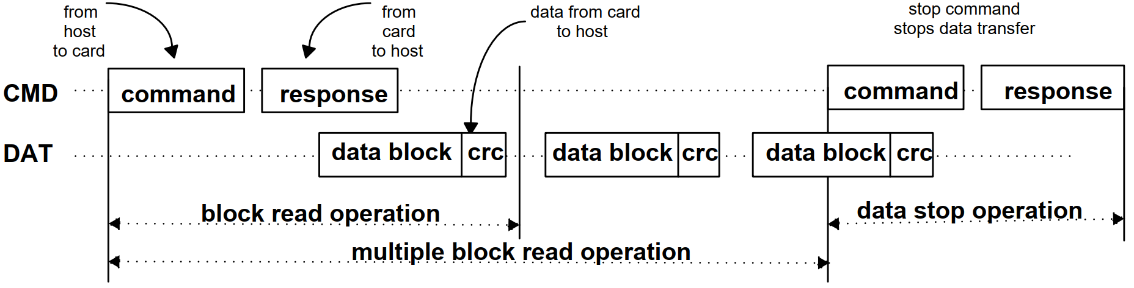
手把手教你学STM32
SDIO模式
SD总线上的通信基于命令和数据位流传输。
命令：应用相关命令(ACMD)和通用命令(CMD)，通过命令线CMD传输，固定长度48位
响应：SD卡接收到命令，会有一个响应，用来反应SD卡状态。有2种响应类型：短响应(48位，格式与命令一样)和长响应(136位)。
数据：主机发送的数据 / SD发送的数据。SD数据是以块(Block)形式传输，SDHC卡数据块长度一般为512字节。数据块需要CRC保证数据传输成功。
“原子哥”在线教学平台：www.yuanzige.com
技术支持论坛：http://www.openedv.com/forum.php

Slide 16
手把手教你学STM32
SD卡命令格式
SD卡的命令格式由6个字节组成，发送数据时高位在前，SD卡的写入命令格式如下：
字节1(cmd) |  |  | 字节2~5(参数内容) | 字节6(校验)
47 | 46 | 45 : 40 | 39 : 8 | 7 : 1 | 0
0 | 1 | command | 命令参数 | CRC7 | 1
红色表示固定值
起始位
传输方向
1命令 0响应
停止位
Byte1：命令字的第一个字节为命令号（如CMD0、CMD1等），格式为“0 1 x x x x x x”
Byte2~Byte5：命令参数，有些命令参数是保留位，没有定义参数的内容，保留位应设置为0
Byte6：用于校验命令传输内容正确性，前7位为CRC(循环冗余校验)校验位，最后一位为停止位0
注意：使用SDIO接口驱动，CRC7校验值必须正确；而SPI接口驱动，CRC7校验默认关闭，即伪CRC
“原子哥”在线教学平台：www.yuanzige.com
技术支持论坛：http://www.openedv.com/forum.php
Notes:
命令号：固定占用6bit，每个命令都有特定功能，部分命令不适用于SPI，或者不适用SD卡，而专门适用于MMC卡或SDI/O卡

Slide 17
手把手教你学STM32
SD卡命令
SDIO模式和SPI模式，可使用的命令和特定类支持的命令有所不同。
SDIO模式
SD卡系统的命令被分为多个类：
基本命令 Class 0（CMD0/CMD8/CMD9/CMD10/CMD12/CMD2/CMD3）、
面向块读取命令 Class 2（CMD16/CMD17/CMD18）、
面向块写入命令 Class 4（CMD16/CMD24/CMD25）、
擦除命令 Class 5、
加锁命令 Class 7、
特定于应用命令 Class 8（CMD55）、
面向块写保护命令 Class 6、
I/O模式命令 Class 9、
SD卡特定应用命令（ ACMD41 / ACMD6 / ACMD51）、
Switch功能命令
强制性
所有SD卡都应支持
《Physical Layer Simplified Specification V2.0》P58 4.7.3(SDIO) 内容
“原子哥”在线教学平台：www.yuanzige.com
技术支持论坛：http://www.openedv.com/forum.php

Slide 18
SD卡常用命令
命令 | 参数 | 响应 | 描述
CMD0(0x0) | NONE | 无 | 复位SD卡
CMD8(0X08) | VHS+Check pattern | R7 | 主机发送接口状态命令
ACMD41(0X29) | HCS+VDD电压 | R3 | 主机发送容量支持信息HCS 和OCR寄存器内容
CMD2(0X2) | NONE | R2 | 读取SD卡的CID寄存器值
CMD3(0X3) | NONE | R6 | 要求SD卡发布新的相对地址
CMD9(0X9) | RCA | R2 | 获得选定卡的CSD寄存器内容
CMD7(0X7) | RCA | R1b | 选中SD卡
CMD16(0x10) | block length | R1 | 设置SD卡的块大小(字节)
CMD17(0X11) | 地址 | R1 | 读取一个块的数据
CMD18(0X12) | 地址 | R1 | 连续读取多个块的数据
CMD12(0X0C) | NONE | R1b | 多块读取强制卡停止传输
CMD13(0x0D) | RCA | R1 | 被选中的卡返回其状态
ACMD23(0x97) | Number of block | R1 | 设置需要预擦除的数据块数，提高SD卡多数据块写入性能（速度）
CMD24(0X18) | 地址 | R1 | 写入一个块的数据
CMD25(0X19) | 地址 | R1 | 连续写入多个块的数据
CMD55(0X37) | NONE | R1 | 通知SD卡，接下来发送是应用命令
SDIO模式
SD卡初始化过程
读取
写入

Slide 19
手把手教你学STM32
SD卡响应
SDIO模式
SD卡和单片机的通信采用发送应答机制。
每发送一个命令，SD卡都会给出一个应答，以告知主机该命令的执行情况，或者返回主机需要获取的数据。使用SDIO接口时，响应通过CMD线传输。
SD卡响应因使用接口不同，格式也不同。响应具体有R1、R1b、R2、R3、R7。
响应内容大小可以分为短响应48bit和长响应136bit。
响应 | 长度(SDIO) | 描述
R1 | 48bit | 正常响应命令
R1b | 48bit | 格式与R1相同，可选增加忙信号(数据线0上传输)
R2 | 136bit | SDIO:根据命令可返回CID/CSD寄存器值
R3 | 48bit | SDIO:ACMD41命令的响应，返回OCR寄存器值
R6 | 48bit | 已发布的RCA响应
R7 | 48bit | CMD8命令的响应(卡支持电压信息)
《Physical Layer Simplified Specification V2.0》P69 4.9 SDIO响应内容
“原子哥”在线教学平台：www.yuanzige.com
技术支持论坛：http://www.openedv.com/forum.php

Slide 20
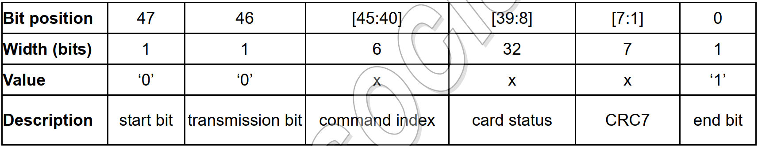
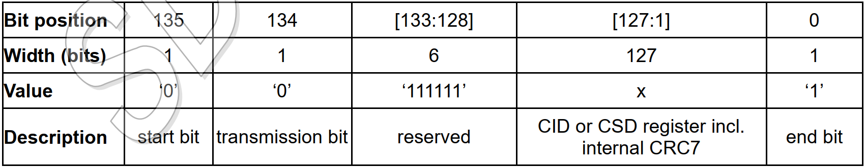
手把手教你学STM32
SDIO模式
R1响应：如果有传输到卡的数据，那么在数据线0有busy信号(R1b)
通过响应内容中的command index获知响应哪个命令
R2响应：CID寄存器内容作为CMD2和CMD10响应，CSD寄存器内容作为CMD9响应
“原子哥”在线教学平台：www.yuanzige.com
技术支持论坛：http://www.openedv.com/forum.php

Slide 21
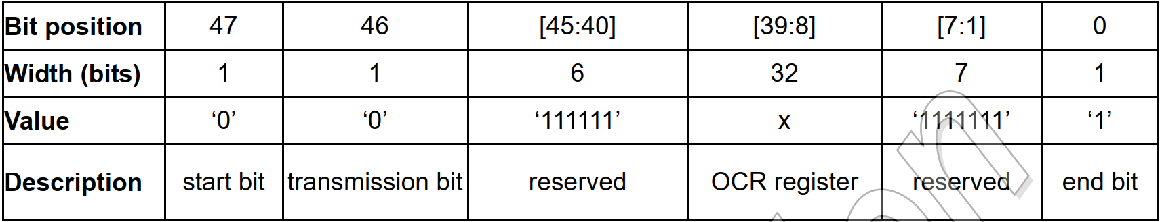
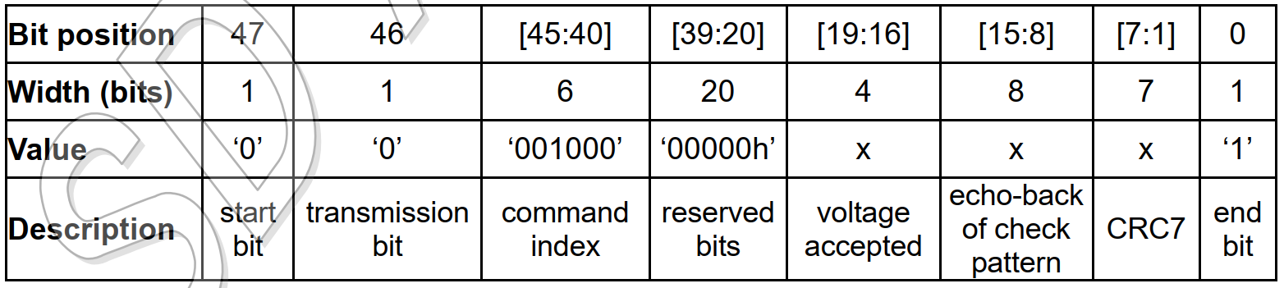
手把手教你学STM32
R3响应：OCR寄存器的值作为ACMD41的响应
R7响应：专用于命令CMD8的响应，返回卡支持电压范围和检测模式
“原子哥”在线教学平台：www.yuanzige.com
技术支持论坛：http://www.openedv.com/forum.php

Slide 22
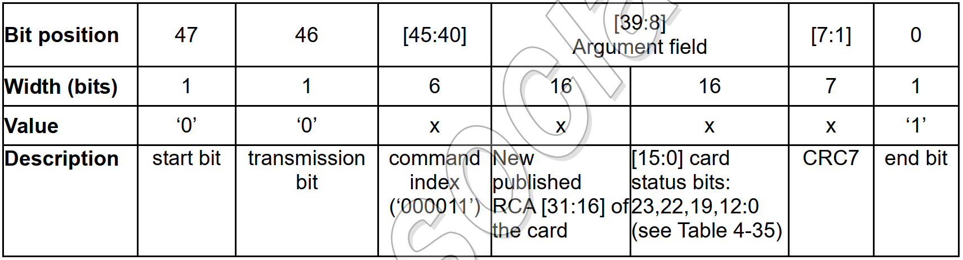
手把手教你学STM32
R6响应：专用于命令CMD3的响应(RCA响应)
SPI模式没有RCA寄存器，也不支持CMD3命令，没有R6响应
“原子哥”在线教学平台：www.yuanzige.com
技术支持论坛：http://www.openedv.com/forum.php

Slide 23
手把手教你学STM32
1，SD卡介绍（熟悉）
SD卡简介
SD卡寄存器简介
SDIO模式 / SPI模式
SD卡常用命令介绍
SD卡操作步骤介绍
SD卡初始化
写操作
读操作
“原子哥”在线教学平台：www.yuanzige.com
技术支持论坛：http://www.openedv.com/forum.php

Slide 24
手把手教你学STM32
SD卡的操作模式
了解为什么需要这么发送命令
在SD卡系统(主机和SD卡)定义了两种操作模式：卡识别模式和数据传输模式。
系统复位后，主机和SD卡都处于卡识别模式，主机在总线上找设备；当SD卡被主机识别后，SD卡进入到数据传输模式，而主机在总线上所有卡都被识别后也进入数据传输模式。
卡状态 | 操作模式
无效状态(Inactive State) | 无效模式
空闲状态(Idle State) | 卡识别模式 Card identification mode
准备状态(Ready State)
识别状态(Identification State)
待机状态(Stand-by State) | 数据传输模式 data transfer mode
传输状态(Transfer State) | 数据传输模式
发送数据状态(Sending-data State)
接收数据状态(Receive-data State)
编程状态(Programming State)
断开连接状态(Disconnect State)
卡识别模式：识别总线上的SD卡类型
数据传输模式：读写操作
“原子哥”在线教学平台：www.yuanzige.com
技术支持论坛：http://www.openedv.com/forum.php

Slide 25
上电
状态
SPI模式
CMD0且CS拉低
空闲状态
CMD0
所有状态，除无效状态
命令
如果不支持工作电压，卡无响应，返回空闲状态
说明
卡返回忙状态或主机不支持电压
V2.0卡必须先发CMD8后发ACMD41
CMD8
没有响应，可能是MMC卡
ACMD41
无效状态
CMD15
准备状态
卡电压不一致
CMD2
卡识别模式
识别状态
卡请求新的RCA值
CMD3
数据传输模式
待机状态
CMD3
数据传输模式的任何状态
卡返回新的RCA值

Slide 26
手把手教你学STM32
SDIO模式下 SD卡初始化
需要区分4类卡(SDHC卡、SDSC卡、SD1.x卡、MMC卡)
V2.0卡分为高容量和标准
软件复位
主机询问SD卡是否支持电压范围
主机告诉SD卡支持高容量
上电
CMD0
CMD8
ACMD41
R7响应
V2.0卡支持该命令
V1.x卡和MMC卡不支持
不响应
判断是V1.x卡还是MMC卡
判断是高容量还是标准
ACMD41
R3响应
不响应
R3响应
MMC不支持CMD55
响应R3中返回OCR寄存器
CCS 1 高容量 V2.0卡
CCS 0 标准 V2.0卡
判断MMC卡或其他不能识别卡
响应
MMC卡
CMD1
V1.x卡
CMD1激活MMC卡
R2响应
CMD2
CMD3
获取CID寄存器值
SD卡获得相对地址
“原子哥”在线教学平台：www.yuanzige.com
技术支持论坛：http://www.openedv.com/forum.php

Slide 27
卡识别模式
说明
命令
状态
CMD3
CMD15
CMD0
数据传输模式
CMD13,55
数据传输模式的任何状态
在数据传输模式下无法状态转换
发送数据状态
CMD12或操作完成
CMD6,17,18,30,56(读)
ACMD13,22,51
CMD7
待机状态
CMD7
传输状态
CMD16,32,33
ACMD6,42,23
CMD4,9,10,3
操作完成
CMD28,29,38
操作完成
CMD24,25,26,27,42,56(写)
数据接收状态
CMD7
断开连接状态
CMD7
编程状态
CMD12或操作完成

Slide 28
手把手教你学STM32
SD卡单块数据块读取流程
发送CMD16指令，设置数据块大小
等待CMD16响应(R1)
注意：CMD16设置的数据块大小，一般为512字节，此设置直接决定SD卡的块大小，SD卡默认的块大小自动失效。
发送CMD17指令，开始读数据块
等待CMD17响应(R1)
读一个数据块的数据
“原子哥”在线教学平台：www.yuanzige.com
技术支持论坛：http://www.openedv.com/forum.php

Slide 29
手把手教你学STM32
SD卡多块数据块读取流程
发送CMD16指令，设置数据块大小
结束多块数据块读取
等待CMD16响应(R1)
等待CMD12响应(R1)
发送CMD18指令，开始读数据块
发送CMD12指令，结束数据块读取
等待CMD18响应(R1)
……读取第N个数据块的数据
读一个数据块的数据
读二个数据块的数据
“原子哥”在线教学平台：www.yuanzige.com
技术支持论坛：http://www.openedv.com/forum.php

Slide 30
手把手教你学STM32
SD卡单块数据块写入流程
发送CMD16指令，设置数据块大小
此处省略了等待指令响应的步骤
发送CMD13指令，查询卡状态
等待READY_FOR_DATA位 = 1
发送CMD24指令，开始写入数据
写一个数据块的数据
“原子哥”在线教学平台：www.yuanzige.com
技术支持论坛：http://www.openedv.com/forum.php

Slide 31
手把手教你学STM32
SD卡多块数据块写入流程
发送CMD16指令，设置数据块大小
完成多块数据块写入
发送ACMD23指令，预擦除数据块
等待SD卡写入过程结束
发送CMD25指令，开始写数据块
发送CMD13指令，查询卡状态
写入第一个数据块的数据
发送CMD12指令，结束数据块写入
写入第二个数据块的数据
……写入第N个数据块的数据
注意：ACMD指令仅对SD卡有效，另外需要先发送CMD55指令
“原子哥”在线教学平台：www.yuanzige.com
技术支持论坛：http://www.openedv.com/forum.php

Slide 32
手把手教你学STM32
1，SD卡介绍（熟悉）
SD卡简介
SD卡寄存器简介
SDIO模式 / SPI模式
SD卡常用命令介绍
SD卡操作步骤介绍
“原子哥”在线教学平台：www.yuanzige.com
技术支持论坛：http://www.openedv.com/forum.php

Slide 33
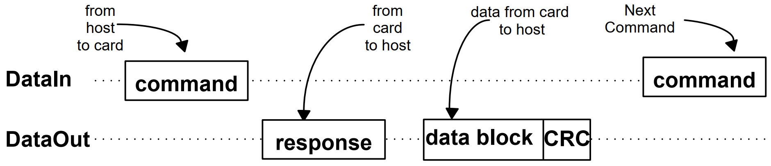
手把手教你学STM32
SPI模式
SD卡的通信基于命令和数据位流传输。
MOSI/
单块读过程
MISO/
命令：应用相关命令(ACMD)和通用命令(CMD)，通过命令线DataIn传输，固定长度48位。
响应：SD卡接收到命令，都会有一个响应，用来反应SD卡状态。
数据：主机发送的数据 / SD卡发送的数据。SD卡数据是以块(Block)形式传输，SDHC卡数据块长度一般为512字节。数据块需要CRC保证数据传输成功。
“原子哥”在线教学平台：www.yuanzige.com
技术支持论坛：http://www.openedv.com/forum.php

Slide 34
手把手教你学STM32
SD卡命令格式
SD卡的命令格式由6个字节组成，发送数据时高位在前，SD卡的写入命令格式如下：
字节1(cmd) |  |  | 字节2~5(参数内容) | 字节6(校验)
47 | 46 | 45 : 40 | 39 : 8 | 7 : 1 | 0
0 | 1 | command | 命令参数 | CRC7 | 1
红色表示固定值
起始位
某些命令的CRC是固定的
CMD0 CRC:0x95
CMD8 CRC:0x87
停止位
Byte1：命令字的第一个字节为命令号（如CMD0、CMD1等），格式为“0 1 x x x x x x”
Byte2~Byte5：命令参数，有些命令参数是保留位，没有定义参数的内容，保留位应设置为0
Byte6：用于校验命令传输内容正确性，前7位为CRC(循环冗余校验)校验位，最后一位为停止位0
注意：在SPI模式下，CRC必须发，但SD卡会读到CRC时会自动忽略它，校验位全设为1即可。
“原子哥”在线教学平台：www.yuanzige.com
技术支持论坛：http://www.openedv.com/forum.php
Notes:
命令号：固定占用6bit，每个命令都有特定功能，部分命令不适用于SPI，或者不适用SD卡，而专门适用于MMC卡或SDI/O卡

Slide 35
手把手教你学STM32
SD命令
SDIO模式和SPI模式，可使用的命令和特定类支持的命令有所不同。
SPI模式
SD卡系统的命令被分为多个类：
基本命令 Class 0（CMD0/CMD8/CMD9/CMD10/CMD12/CMD58）、
面向块读取命令 Class 2（CMD16/CMD17/CMD18）、
面向块写入命令 Class 4（CMD16/CMD24/CMD25）、
擦除命令 Class 5、
加锁命令 Class 7、
特定于应用命令 Class 8（CMD55）、
面向块写保护命令 Class 6、
I/O模式命令 Class 9、
SD卡特定应用命令（ ACMD41/ ACMD13）、
Switch功能命令 class10
强制性
所有SD卡都应支持
注意：发送ACMD命令之前，必须先发送CMD55，接下来要发送的是应用命令(APP CMD)，而非标准命令
《Physical Layer Simplified Specification V2.0》P112 7.3.1内容
“原子哥”在线教学平台：www.yuanzige.com
技术支持论坛：http://www.openedv.com/forum.php

Slide 36
手把手教你学STM32
SD卡常用命令
命令 | 参数 | 响应 | 描述
CMD0(0x0) | NONE | R1 | 复位SD卡
CMD8(0X08) | VHS+Check pattern | R7 | 主机发送接口状态命令
ACMD41(0X29) | HCS | R3 | 主机发送容量支持信息 激活卡的初始化过程
CMD58(0X3A) | NONE | R3 | 读取SD卡的OCR寄存器值
CMD17(0X11) | 地址 | R1 | 读取一个块的数据
CMD18(0X12) | 地址 | R1 | 连续读取多个块的数据
CMD12(0X0C) | NONE | R1b | 多块读取强制卡停止传输
ACMD23(0x97) | Number of block | R1 | 设置需要预擦除的数据块数，提高SD卡多数据块写入性能（速度）
CMD24(0X18) | 地址 | R1 | 写入一个块的数据
CMD25(0X19) | 地址 | R1 | 连续写入多个块的数据
CMD55(0X37) | NONE | R1 | 通知SD卡，接下来发送是应用命令
CMD9(0X09) | NONE | R1 | 读取卡特定数据寄存器(CSD)
CMD10(0X0A) | NONE | R1 | 读取卡标志数据寄存器(CID)
0xAA
SPI模式
SD卡初始化过程
读取
写入
“原子哥”在线教学平台：www.yuanzige.com
技术支持论坛：http://www.openedv.com/forum.php

Slide 37
手把手教你学STM32
SD响应
SPI模式
SD卡和单片机的通信采用发送应答机制。
每发送一个命令，SD卡都会给出一个应答，以告知主机该命令的执行情况，或者返回主机需要获取的数据。使用SPI接口时，通过MISO传输。
SD卡响应因使用接口不同，格式也不同。响应具体有R1、R1b、R2、R3、R7。
响应 | 长度(SPI) | 描述
R1 | 8bit | 正常响应命令
R1b | 8bit | 格式与R1相同，可选增加忙信号(MISO上传输)
R2 | 16bit | SPI:CMD13命令的响应，返回SD_STATUS
R3 | 40bit | SPI:CMD58命令的响应，返回OCR寄存器值
R7 | 40bit | CMD8命令的响应(卡支持电压信息)
《Physical Layer Simplified Specification V2.0》P120 7.3.2 SPI响应内容
“原子哥”在线教学平台：www.yuanzige.com
技术支持论坛：http://www.openedv.com/forum.php

Slide 38
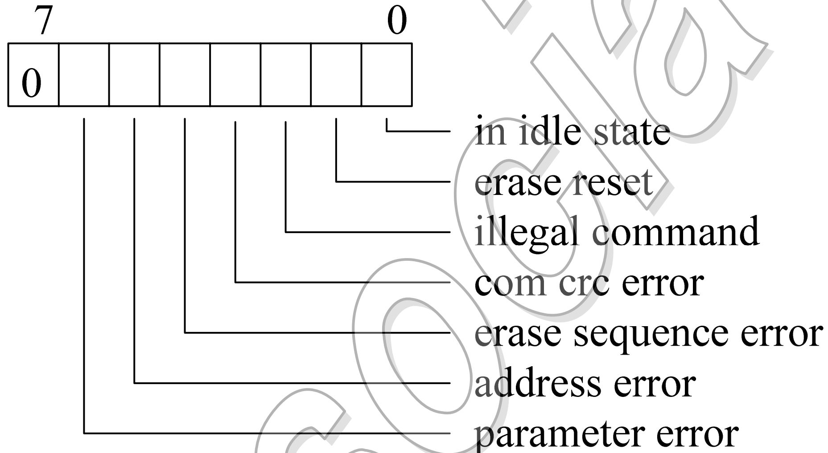
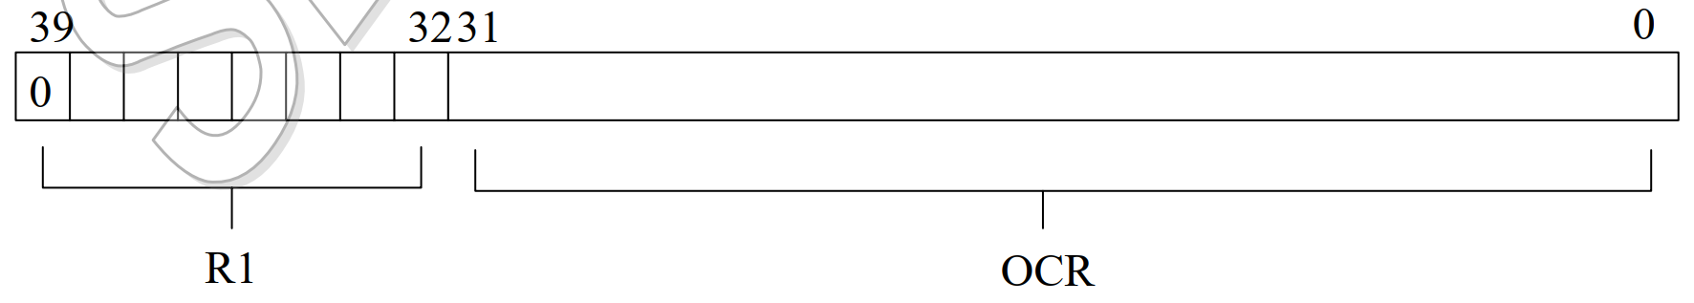
手把手教你学STM32
R1响应格式：
SPI模式
1表示SD卡处于空闲状态
接收到无需擦除操作的命令，擦除操作被复位
接收到一个无效的命令代码
接收到上一个命令的CRC校验错误
擦除命令的控制顺序错误
读写的数据地址不对齐(数据地址需按块大小对齐)
命令的参数错误
R3响应格式：
注意：有错误，对应位置1
30 29~24 23 ~ 15 14 ~
Busy CCS Reserved VDD Voltage Support Reserved
CCS 1 高容量 V2.0卡
CCS 0 标准容量 V2.0卡
“原子哥”在线教学平台：www.yuanzige.com
技术支持论坛：http://www.openedv.com/forum.php

Slide 39
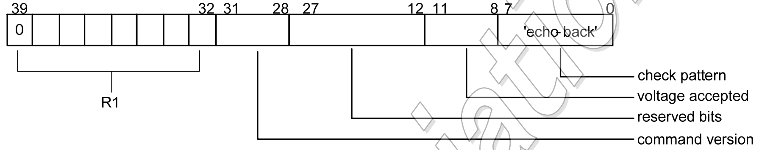
手把手教你学STM32
R7响应格式（CMD8命令专属响应）
Bit[11:8]：操作电压反馈 0： 未定义 1： 2.7V~3.6V 2：低电压 4：保留位 8：保留位 其它：未定义
发送完CMD8命令(主机支持电压范围)后，SD卡R7响应，进而查看SD卡支持操作电压
“原子哥”在线教学平台：www.yuanzige.com
技术支持论坛：http://www.openedv.com/forum.php

Slide 40
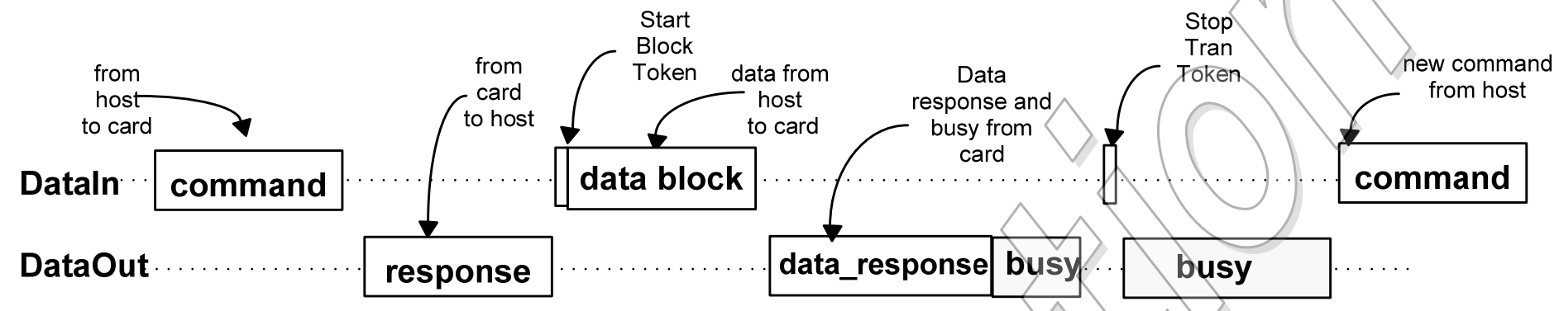
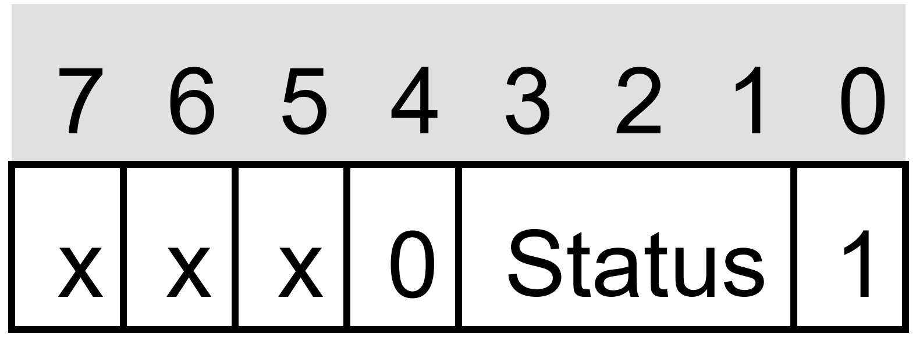
手把手教你学STM32
多块写入
发送命令时，SD卡存在响应；数据块传输时，也存在Token控制。
Token分为两种：① 数据响应Token ② 数据块开始和停止的Token
数据响应Token：data_respense，向SD卡写入数据块后，SD卡返回一个数据响应，以此检查写入是否正常。
Status Bit[3:1]：
010： 数据被接收 101： CRC校验失败，数据被拒绝 110：写入错误，数据被拒绝
xxx00101 即 数据包已被接收
“原子哥”在线教学平台：www.yuanzige.com
技术支持论坛：http://www.openedv.com/forum.php

Slide 41
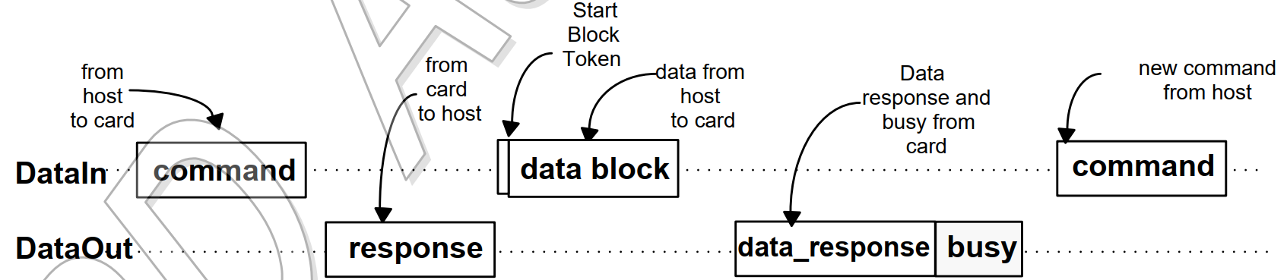
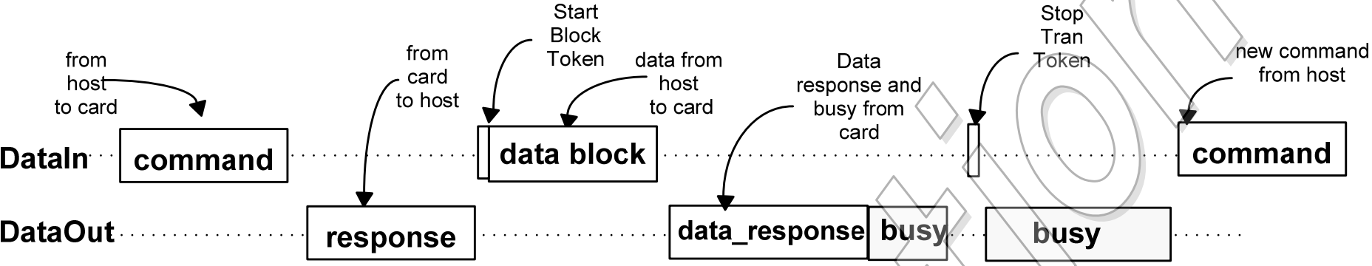
手把手教你学STM32
数据块开始和停止Token
《Physical Layer Simplified Specification V2.0》P111 7.3.3
单块写操作
0xFE
单块读写以及多块读取中，数据块前面的Token标志均使用一个字节 0xFE 表示数据块的开始
多块写操作
0xFC
0xFD
在多块写入命令中，Token标志使用0xFC表示数据块的开始，并以0xFD表示数据块的结束
“原子哥”在线教学平台：www.yuanzige.com
技术支持论坛：http://www.openedv.com/forum.php

Slide 42
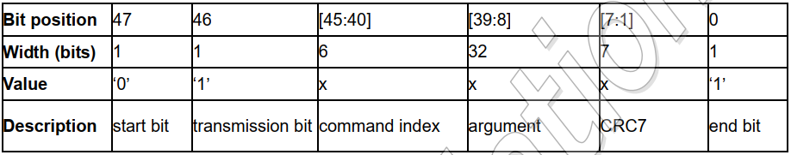
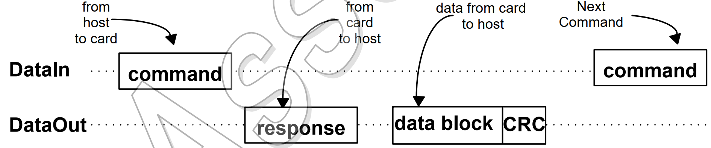
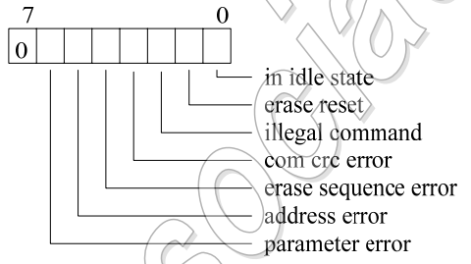
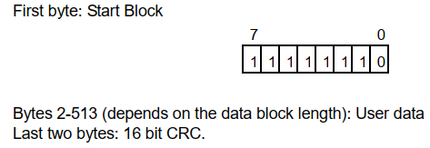
整个通信过程
command：命令
command描述 7.3.1
response描述 7.3.2
data block描述7.3.3
response：响应(R1)
data block：数据块
起始令牌：0xFE

Slide 43
手把手教你学STM32
1，SD卡介绍（熟悉）
SD卡简介
SD卡寄存器简介
SDIO模式 / SPI模式
SD卡常用命令介绍
SD卡操作步骤介绍
SD卡初始化
写操作
读操作
“原子哥”在线教学平台：www.yuanzige.com
技术支持论坛：http://www.openedv.com/forum.php

Slide 44
手把手教你学STM32
SPI模式下 SD卡初始化
需要区分4类卡(SDHC卡、SDSC卡、SD1.x卡、MMC卡)
V2.0卡分为高容量和标准
选择SPI模式
主机询问SD卡是否支持电压范围
主机告诉SD卡支持高容量
上电
CMD0+CS0
CMD8
ACMD41
R7响应
SD卡响应CMD0并
检测到CS低电平
V2.0卡支持该命令
V1.x卡和MMC卡不支持
R3响应
不响应
判断是V1.x卡还是MMC卡
判断是高容量还是标准
ACMD41
CMD58
不响应
R3响应
MMC不支持CMD55
响应R3中返回OCR寄存器
CCS 1 高容量 V2.0卡
CCS 0 标准 V2.0卡
判断MMC卡或其他不能识别卡
响应
MMC卡
CMD1
CMD1激活MMC卡
V1.x卡
“原子哥”在线教学平台：www.yuanzige.com
技术支持论坛：http://www.openedv.com/forum.php

Slide 45
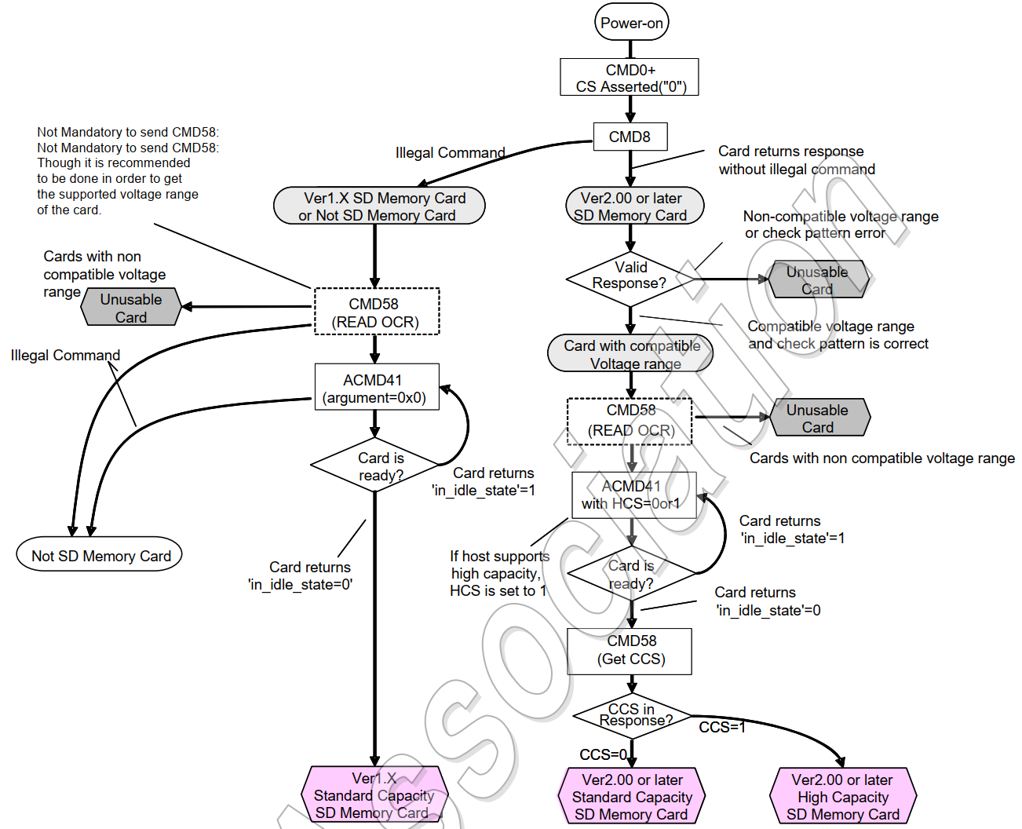
手把手教你学STM32
SPI模式下 SD卡初始化步骤
初始化SPI接口和相关IO
64个CLK用于内部供电电压上升时间
上电延时(>74个CLK)
10个CLK用于SD卡同步
卡复位(CMD0),拉低CS,进入IDLE状态
发送CMD8命令，检查是否支持2.0卡
CMD55 / ACMD41 / CMD58 / CMD1
根据不同协议检查SD卡
取消片选，发多8个CLK，结束初始化
注意：卡初始化时，CLK时钟最大不能超过400kHz
“原子哥”在线教学平台：www.yuanzige.com

Slide 46
手把手教你学STM32
SD卡单块数据块读取流程
发送CMD17指令，开始读数据块
等待CMD17响应(R1)
注意：对于标准容量卡，数据块大小由CMD16命令设置；而对于高容量卡，数据块大小为512字节。
等待数据起始令牌：0xFE
接收数据
禁止片选，完成数据读取
“原子哥”在线教学平台：www.yuanzige.com
技术支持论坛：http://www.openedv.com/forum.php

Slide 47
手把手教你学STM32
SD卡多块数据块读取流程
发送CMD18指令，开始读数据块
禁止片选，结束多块数据块读取
等待CMD18响应(R1)
等待CMD12响应(R1)
等待数据起始令牌：0xFE
发送CMD12指令，结束数据块读取
读第一个数据块的数据
……读取第N个数据块的数据
等待数据起始令牌：0xFE
读二个数据块的数据
“原子哥”在线教学平台：www.yuanzige.com
技术支持论坛：http://www.openedv.com/forum.php

Slide 48
手把手教你学STM32
SD卡单块数据块写入流程
发送CMD24指令，开始写入数据
此处省略了等待指令响应的步骤
注意：SD卡收完一个数据块以后，会拉低MISO，直到数据块编程结束。
发送写数据起始令牌：0xFE
写入一个块的数据
发送2字节的伪CRC（0xFF）
禁止片选，完成单块数据写入
“原子哥”在线教学平台：www.yuanzige.com
技术支持论坛：http://www.openedv.com/forum.php

Slide 49
手把手教你学STM32
SD卡多块数据块写入流程
发送ACMD23指令，预擦除数据块
禁止片选，完成多块数据块写入
发送CMD25指令，开始写数据块
发送多块写数据结束令牌：0xFD
发送多块写数据起始令牌：0xFC
……写入第N个数据块的数据
写入第一个数据块的数据
写入第二个数据块的数据
发送2个字节的伪CRC（0xFF）
发送多块写数据起始令牌：0xFC
注意：ACMD指令仅对SD卡有效，另外需要先发送CMD55指令
“原子哥”在线教学平台：www.yuanzige.com
技术支持论坛：http://www.openedv.com/forum.php

Slide 50
手把手教你学STM32
1，SD卡介绍（熟悉）
2，SPI驱动SD卡步骤（掌握）
3，编程实战1（掌握）
4，SDIO外设介绍（掌握）
5，SDIO驱动SD卡步骤（掌握）
6，编程实战2（掌握）
7，SDMMC外设介绍（熟悉）
8，SDMMC驱动SD卡步骤（掌握）
9，编程实战3（掌握）
10，课堂总结
“原子哥”在线教学平台：www.yuanzige.com
技术支持论坛：http://www.openedv.com/forum.php

Slide 51
手把手教你学STM32
2， SPI驱动SD卡步骤（掌握）
1、初始化SD卡SPI模式相关GPIO口
详看原理图，GPIO模式要设置为复用推挽模式
2、SD卡初始化
参考前面的SPI模式下SD卡初始化步骤
3、数据块写入
参考前面写入流程
4、数据块读取
参考前面读取流程
“原子哥”在线教学平台：www.yuanzige.com
技术支持论坛：http://www.openedv.com/forum.php

Slide 52
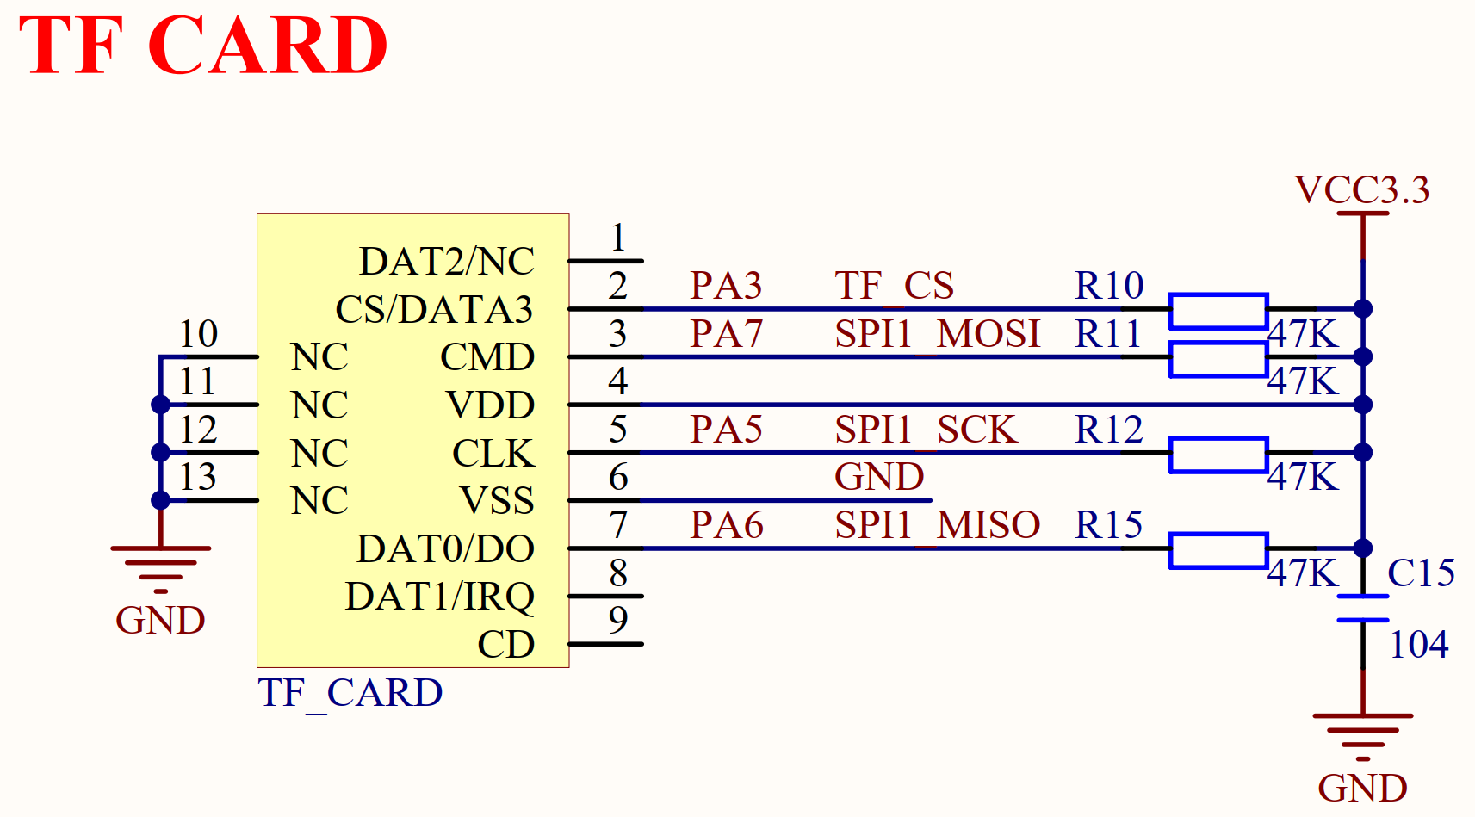
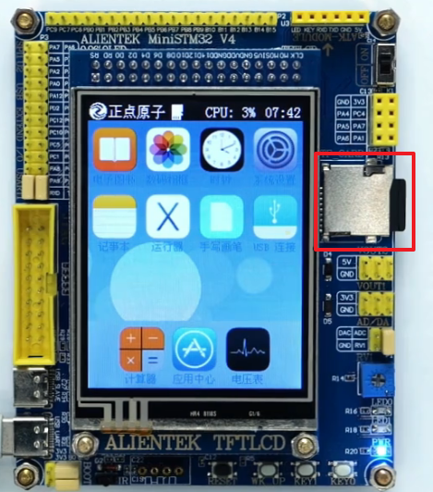
手把手教你学STM32
SD卡电路 原理图
F1 MINI
SPI1总线上挂载多个器件，NRF24L01、TF_CARD、SPI_FLASH
分时复用SPI1，SD卡初始化时要把SPI_FLASH和NRF24L01的CS引脚拉高。
“原子哥”在线教学平台：www.yuanzige.com
技术支持论坛：http://www.openedv.com/forum.php

Slide 53

手把手教你学STM32
3， 编程实战1（掌握）
sd_init函数讲解
sd_read_disk函数讲解
sd_write_disk函数讲解
sd_get_sector_count函数讲解
1，开发板例程源码讲解
“原子哥”在线教学平台：www.yuanzige.com
技术支持论坛：www.openedv.com

Slide 54
手把手教你学STM32
1，SD卡介绍（熟悉）
2，SPI驱动SD卡步骤（掌握）
3，编程实战1（掌握）
4，SDIO外设介绍（掌握）
5，SDIO驱动SD卡步骤（掌握）
6，编程实战2（掌握）
7，SDMMC外设介绍（熟悉）
8，SDMMC驱动SD卡步骤（掌握）
9，编程实战3（掌握）
10，课堂总结
“原子哥”在线教学平台：www.yuanzige.com
技术支持论坛：http://www.openedv.com/forum.php

Slide 55
手把手教你学STM32
4，SDIO接口介绍（掌握）
SDIO接口简介
SDIO框图介绍
SDIO命令与响应
SDIO块数据传输
SDIO寄存器介绍
SDIO相关HAL库驱动介绍
“原子哥”在线教学平台：www.yuanzige.com
技术支持论坛：http://www.openedv.com/forum.php

Slide 56
手把手教你学STM32
SDIO接口简介
SDIO，全称 Secure Digital Input and Output，即安全数字输入输出接口。
MMC卡
SDSC(≤2G)
包括SD/miniSD/microSD卡
SD卡
SDHC (2G＜x≤32G)
包括SD/miniSD/microSD卡
SDIO外设
SDIO卡
WIFI Crad
GPS接收器
CE-ATA设备
STM32F10x系列和F4xx系列控制器只支持SD卡规范版本2.0，即只支持标准容量SD卡和高容量SDHC卡，不支持超大容量SDXC标准卡，所以可以支持最高卡容量是32G。
“原子哥”在线教学平台：www.yuanzige.com
技术支持论坛：http://www.openedv.com/forum.php

Slide 57
手把手教你学STM32
SDIO框图介绍
SDIO外设由SDIO适配器和AHB(F1)/APB2(F4)接口两部分组成
SDIO适配器：
提供SD卡特有的功能
AHB接口或APB2接口
SDIO
适配器
产生时钟
发送命令
接收应答
双向传输数据
中断和
DMA请求
SDIO_CK
F1
SDIO_CMD
F4
F1
SDIO_D[7:0]
AHB总线
APB2总线
AHB/APB2接口：
访问SDIO寄存器
产生中断请求
产生DMA请求
F4
F1
HCLK/2
PCLK2
SDIOCLK
F4
“原子哥”在线教学平台：www.yuanzige.com
技术支持论坛：http://www.openedv.com/forum.php

Slide 58
手把手教你学STM32
SDIO外设的三个时钟
SDIO_CK
由SDIO适配器中的时钟产生器在外部引脚输出的通信时钟信号
不同总线协议，最高时钟频率不同
每个时钟脉冲传输的是命令或数据
SDIO_CK = SDIOCLK / (2 + CLKDIV)
注意：SD卡初始化时，SDIO_CK不可超过400KHz；
初始化完成后，可设为最大(不可超过SD卡最大操作频率25MHz)并可更改数据总线宽度(默认只用SDIO_D0进行初始化)
SDIOCLK
SDIO适配器的工作时钟：48MHz
来自主PLL的独立输出，和PLLCLK独立
HCLK/2 或 PCLK2
CPU以此时钟访问SDIO外设寄存器
AHB总线接口时钟(HCLK/2)，36MHz APB2总线接口时钟(PCLK2)，84(F407) / 90(F429)MHz
“原子哥”在线教学平台：www.yuanzige.com
技术支持论坛：http://www.openedv.com/forum.php

Slide 59
手把手教你学STM32
SDIO适配器
提供SD卡特有的功能：产生时钟、发送命令、接收应答、双向传输数据
控制单元：电源管理和时钟管理功能
控制单元
SDIO_CK
命令通道：控制命令发送并接收响应
适配器寄存器
命令通道状态机(CPSM)
命令通道
SDIO_CMD
数据通道：负责主机和卡之间传输数据
数据通道
数据通道状态机(DPSM)
至AHB接口
或APB2接口
SDIO_D[7:0]
FIFO
数据FIFO：具有发送和接收数据缓冲器
HCLK/2
或PCLK2
SDIOCLK
“原子哥”在线教学平台：www.yuanzige.com
技术支持论坛：http://www.openedv.com/forum.php

Slide 60
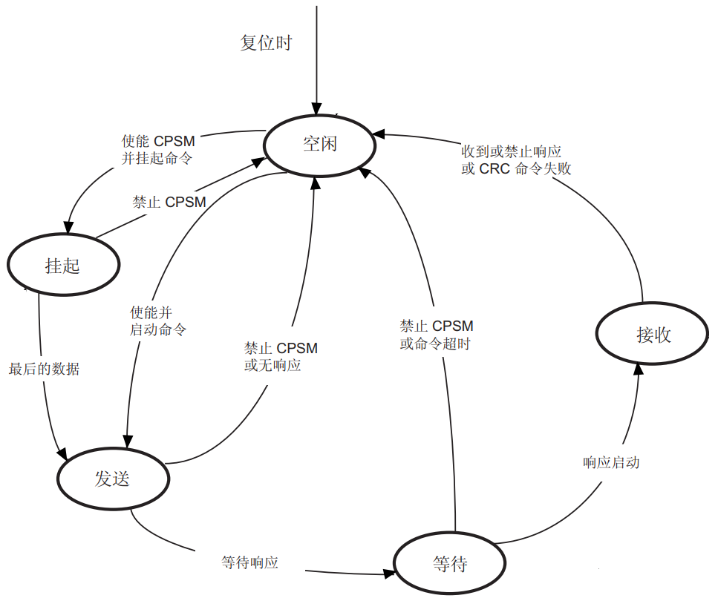
手把手教你学STM32
命令通道进入空闲至少8个SDIO_CK后，CPSM进入空闲状态
① 置位发送使能，写命令寄存器：命令开始发送
② 不需要响应，进入空闲状态
③ 如果还需响应，进入等待状态，启动命令定时器
④ 超时未接收到响应，置位超时标志，进入空闲状态
⑤ 接收响应完成，根据CRC设置状态寄存器
①
④
②
命令发送完成后设置状态标志
CMDREND：响应CRC正常
CCRCFAIL：响应CRC失败
CMDSENT：发送了不需要响应的命令
CTIMEOUT：响应超时
CMDACT：正在进行命令传输
⑤
③
接收响应超时固定为64个SDIO_CK周期
“原子哥”在线教学平台：www.yuanzige.com
技术支持论坛：http://www.openedv.com/forum.php
Notes:
使能CPSM并挂起命令：状态机进入挂起状态，等待来自数据通道的CmdPend信号。直到检测到该信号，状态机再进入发送状态

Slide 61
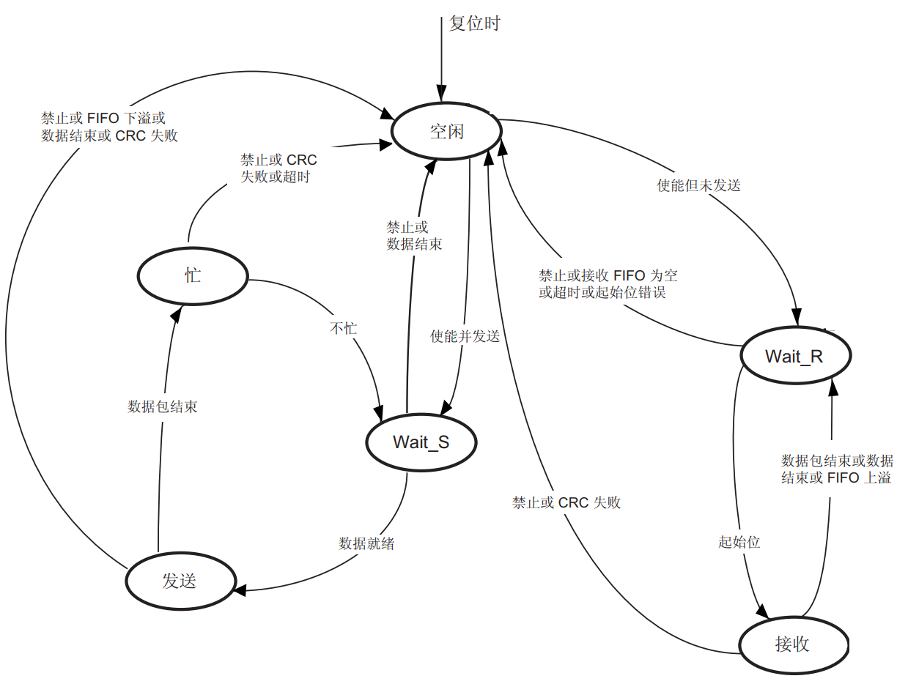
手把手教你学STM32
数据通道状态机(DPSM)
空闲：置位DCTRL寄存器的DTEN，启动数据定时器；
并根据数据方向跳转到①Wait_R 或②Wait_S
Wait_R：在超时到来前接收到起始位，跳转到③接收；
超时就跳转到空闲状态
①
Wait_S：等待FIFO寄存器非空，跳转到⑤发送状态
②
Busy：等待CRC状态标志
CRC不匹配：置位错误标志，跳转空闲状态
CRC匹配：若DAT0非低电平就跳转Wait_S
超时：置位标志跳转空闲状态
④
③
⑥
⑤
发送：开始发送数据，发送完产生CRC和STOP，跳转到⑥Busy
接收：可在FIFO寄存器进行读取，若CRC失败，跳转到④空闲
“原子哥”在线教学平台：www.yuanzige.com
技术支持论坛：http://www.openedv.com/forum.php

Slide 62
手把手教你学STM32
数据FIFO
包括32个字的数据缓冲，和发送与接收电路
TXACT和RXACT标志分别表明当前处于发送还是接收状态，由数据通道子单元对这两个标志互斥的置位
发送FIFO
SDIO发送数据时，由数据通道单元置位TXACT，表示数据传输正在进行
当TXACT位为1，通过APB2接口(F4) / AHB接口(F1)将数据写入到发送FIFO
发送FIFO相关状态：TXFIFOF,TXFIFOE,TXFIFOHE,TXDAVL,TXUNDERRUN
下溢：读空FIFO后继续读则导致下溢
接收FIFO
SDIO_STA 状态寄存器
可避免发送模式下溢
SDIO接收数据时，由数据通道单元置位RXACT
当RXACT位为1，通过接收FIFO存放从数据通道接收到的数据
接收FIFO的相关状态： RXFIFOF,RXFIFOE,RXFIFOHF,RXDAVL,RXOVERR
硬件流控
可避免接收模式上溢
上溢：写满FIFO后继续写则导致上溢
“原子哥”在线教学平台：www.yuanzige.com
技术支持论坛：http://www.openedv.com/forum.php

Slide 63
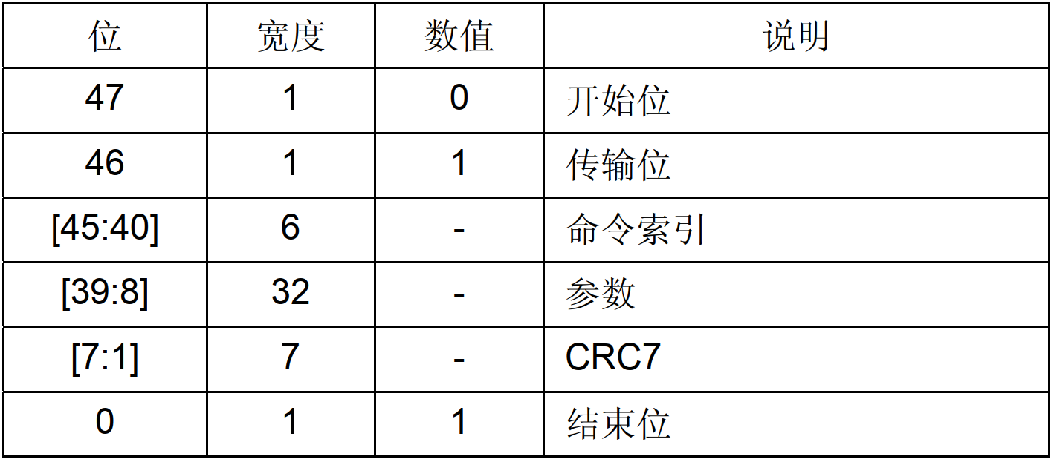
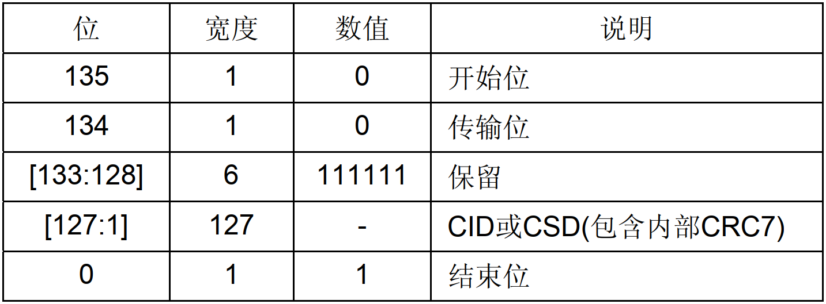
手把手教你学STM32
命令格式
命令是用于开始一项操作。命令在CMD线上串行发送，属于半双工模式，命令和响应可分别发送和接收。
命令固定长度为48位。
1位 start bit + 1位 transmission bit + 6位 command index + 32位argument + 7位CRC + 1位end bit
硬件自动过滤
寄存器设置
SDIO_CMD
SDIO_ARG
SDIO_RESP1~4
SDIO支持2种响应类型，48位短响应和136位长响应，2种类型都有CRC错误检测
“原子哥”在线教学平台：www.yuanzige.com
技术支持论坛：http://www.openedv.com/forum.php

Slide 64
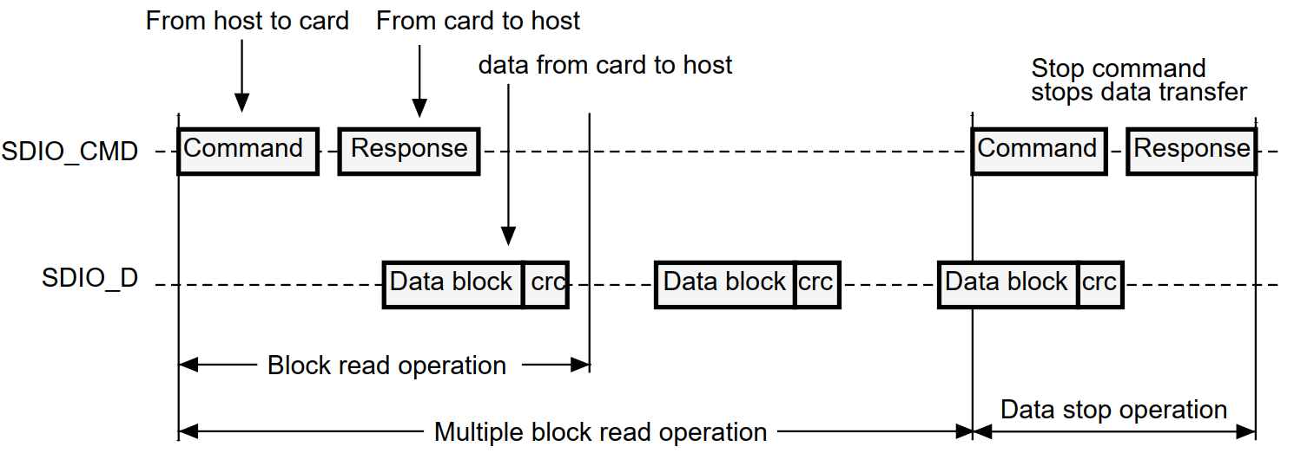
手把手教你学STM32
SDIO块数据传输
SDIO和SD卡通信一般以数据块的形式进行传输
SD卡在收到主机相关命令后，开始发送数据块到主机，所有数据块都带CRC校验(由硬件自动处理)；单块数据块读时，在收到1个数据块就停止，不需要发送停止命令。
多块数据块读时，SD卡将一直发送数据给主机，直到接到主机发送的STOP命令。
“原子哥”在线教学平台：www.yuanzige.com
技术支持论坛：http://www.openedv.com/forum.php

Slide 65
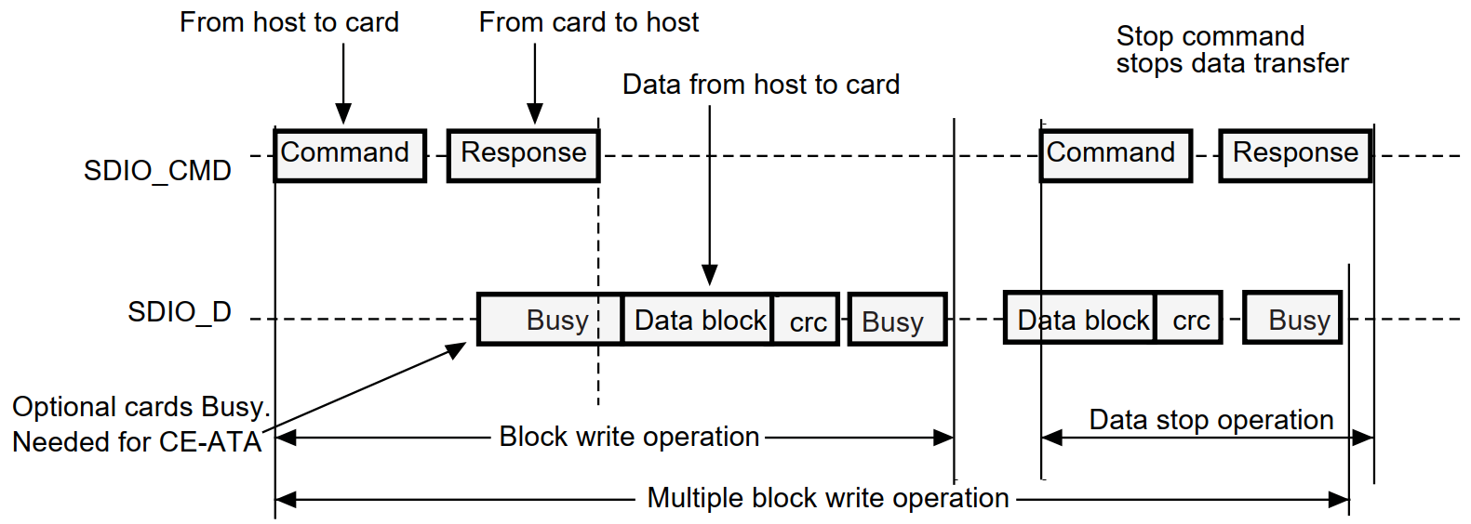
手把手教你学STM32
数据块写操作同数据块读操作基本类似，只是数据块写时，多了一个繁忙判断，新的数据块必须在SD卡非繁忙时发送。
这里的繁忙信号由SD卡拉低SDIO_D0表示，SDIO硬件自动控制，不需要我们软件处理。
“原子哥”在线教学平台：www.yuanzige.com
技术支持论坛：http://www.openedv.com/forum.php

Slide 66
手把手教你学STM32
4，SDIO接口介绍（掌握）
SDIO接口简介
SDIO框图介绍
SDIO命令与响应
SDIO块数据传输
SDIO寄存器介绍
SDIO相关HAL库驱动介绍
“原子哥”在线教学平台：www.yuanzige.com
技术支持论坛：http://www.openedv.com/forum.php

Slide 67
手把手教你学STM32
SDIO寄存器
寄存器 | 名称 | 作用
SDIO_POWER | SDIO电源控制寄存器 | 定义卡时钟的当前功能状态
SDIO_CLKCR | SDIO时钟控制寄存器 | 用于设置SDIO_CK输出时钟(设置分频系数)
SDIO_ARG | SDIO参数寄存器 | 用于存储命令参数(写命令之前先写)
SDIO_CMD | SDIO命令寄存器 | 用于设置命令索引和命令类型
SDIO_RESPCMD | SDIO命令响应寄存器 | 用于存储最后收到的命令响应中的命令索引
SDIO_RESPx(1~4) | SDIO命令响应1~4寄存器 | 用于存放接收到的卡响应部分信息
SDIO_DTIMER | SDIO数据定时器寄存器 | 用于存储以卡时钟为周期的数据超时时间
SDIO_DLEN | SDIO数据长度寄存器 | 用于设置需要传输的数据字节长度
SDIO_DCTRL | SDIO数据控制寄存器 | 用于控制数据通道状态机
SDIO_STA | SDIO状态寄存器 | 用于查询SDIO控制器的当前状态
SDIO_FIFO | SDIO数据FIFO寄存器 | 用于接收或者发送FIFO数据
“原子哥”在线教学平台：www.yuanzige.com
技术支持论坛：http://www.openedv.com/forum.php

Slide 68
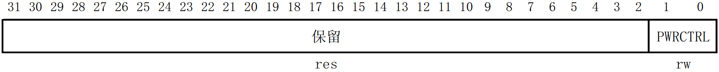
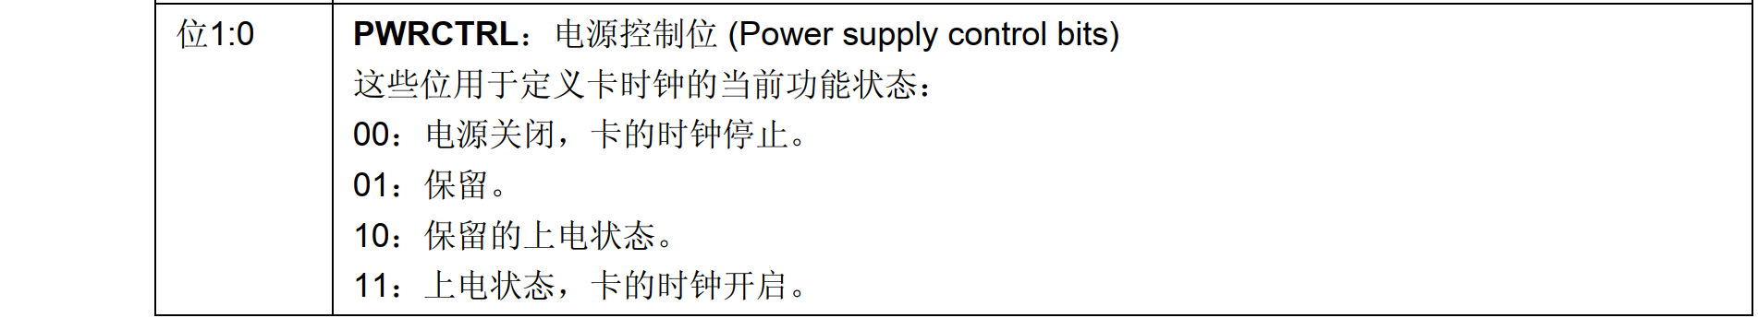
手把手教你学STM32
SDIO电源控制寄存器（SDIO_POWER）
STM32复位后，PWRCTRL=00，处于掉电状态。首先要给SDIO上电，PWRCTRL设置为11。
“原子哥”在线教学平台：www.yuanzige.com
技术支持论坛：http://www.openedv.com/forum.php

Slide 69
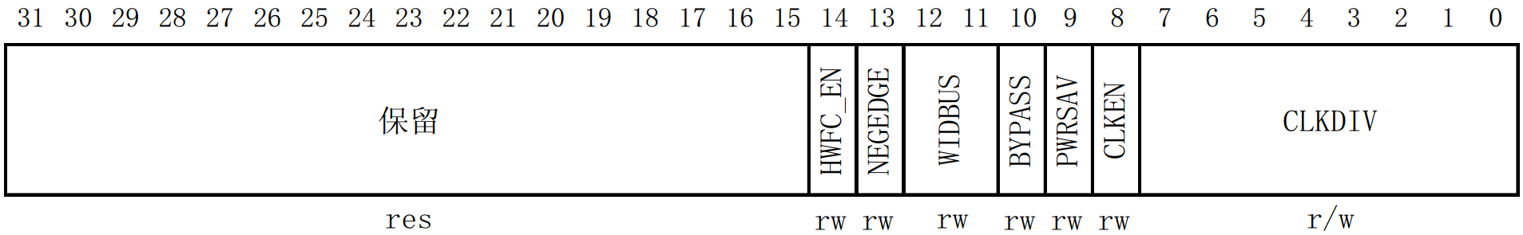
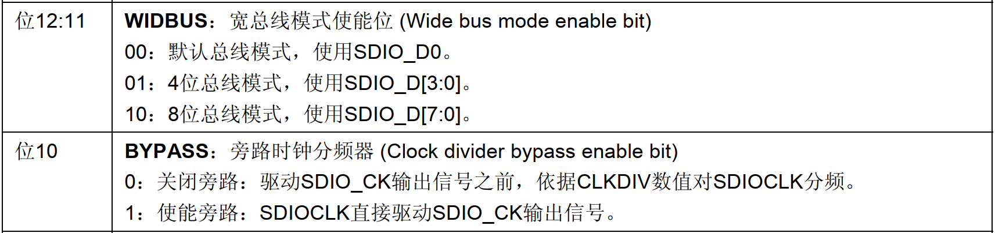
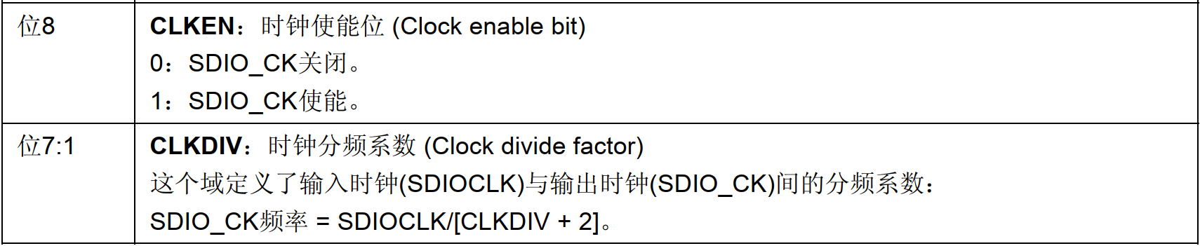
手把手教你学STM32
SDIO时钟控制寄存器（SDIO_CLKCR）
SDIO初始化频率最大400kHz
48MHz / (CLK_DIV + 2) < 400KHz
SDIO数据传输频率最大25MHz
设置CLKDIV为0
注意：当SDIO_CK频率过快时，可能会导致SD卡通信失败，此时，建议降低SDIO_CK试试。
“原子哥”在线教学平台：www.yuanzige.com
技术支持论坛：http://www.openedv.com/forum.php

Slide 70
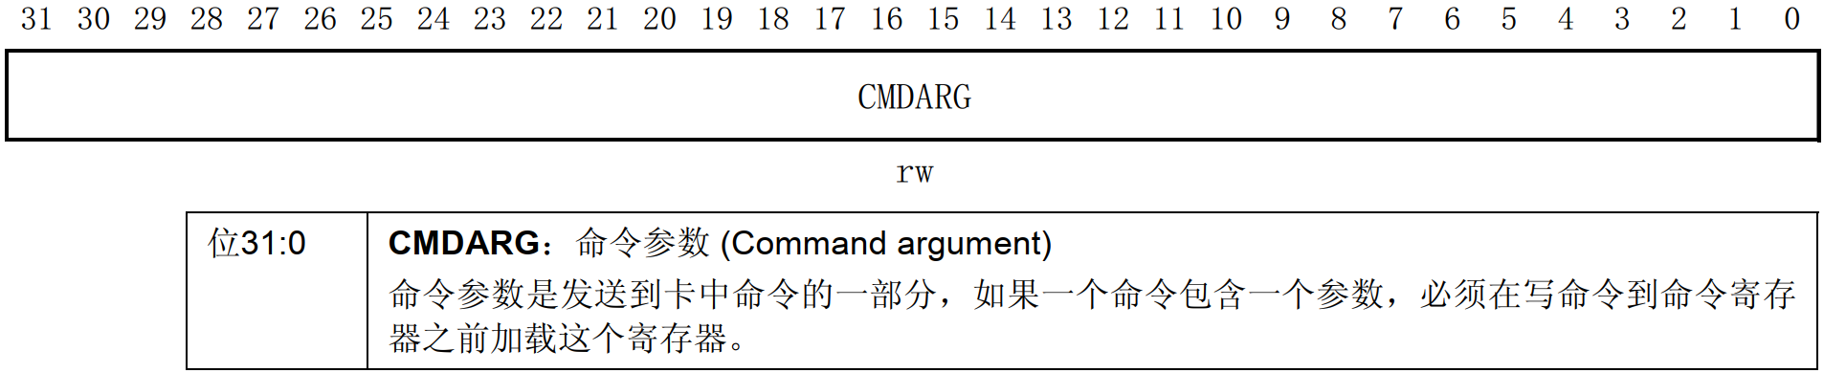
手把手教你学STM32
SDIO参数寄存器（SDIO_ARG）
“原子哥”在线教学平台：www.yuanzige.com
技术支持论坛：http://www.openedv.com/forum.php

Slide 71
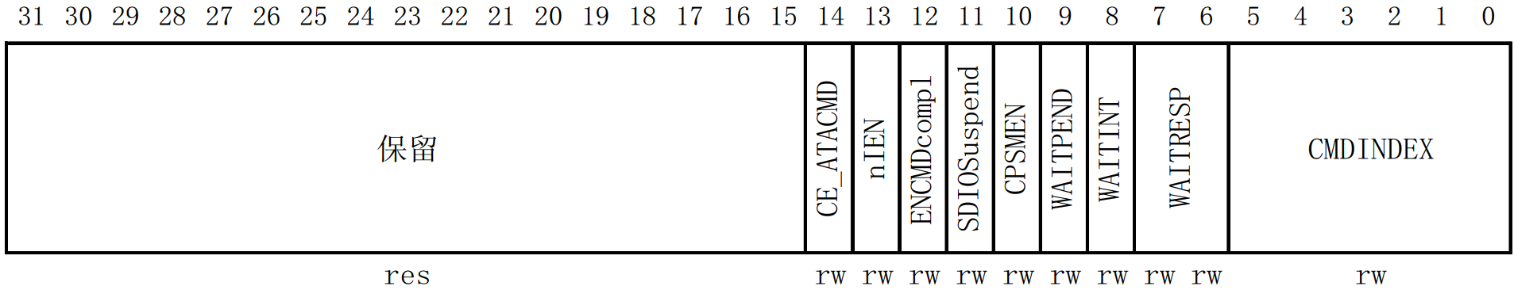
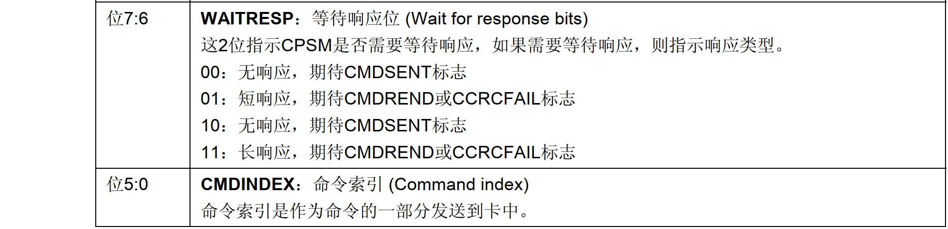
手把手教你学STM32
SDIO命令寄存器（SDIO_CMD）
一般情况下，开启CPSM，即设置1
根据命令需求
发送CMD1，其值为1，索引就设置为1
“原子哥”在线教学平台：www.yuanzige.com
技术支持论坛：http://www.openedv.com/forum.php

Slide 72
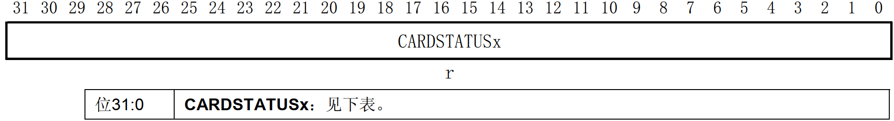
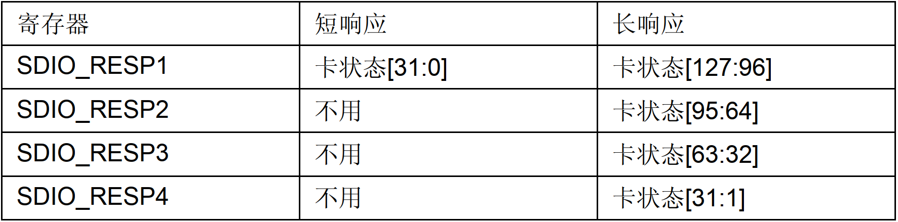
手把手教你学STM32
SDIO命令响应寄存器（SDIO_RESPCMD）
SDIO响应1~4寄存器（SDIO_RESP1~4）
“原子哥”在线教学平台：www.yuanzige.com
技术支持论坛：http://www.openedv.com/forum.php

Slide 73
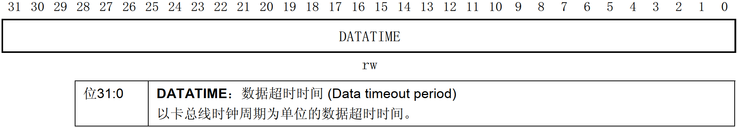
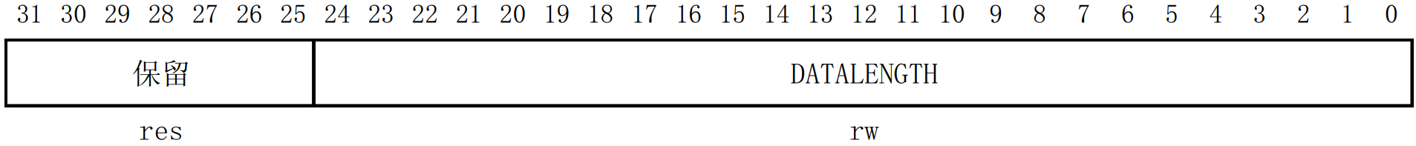
手把手教你学STM32
SDIO数据定时器寄存器（SDIO_DTIMER）
在写入数据控制寄存器进行数据传输之前，必须先写入数据定时器寄存器和数据长度寄存器
SDIO数据长度寄存器（SDIO_DLEN）
对于块数据传输，该寄存器值必须是数据块长度的倍数。
“原子哥”在线教学平台：www.yuanzige.com
技术支持论坛：http://www.openedv.com/forum.php

Slide 74
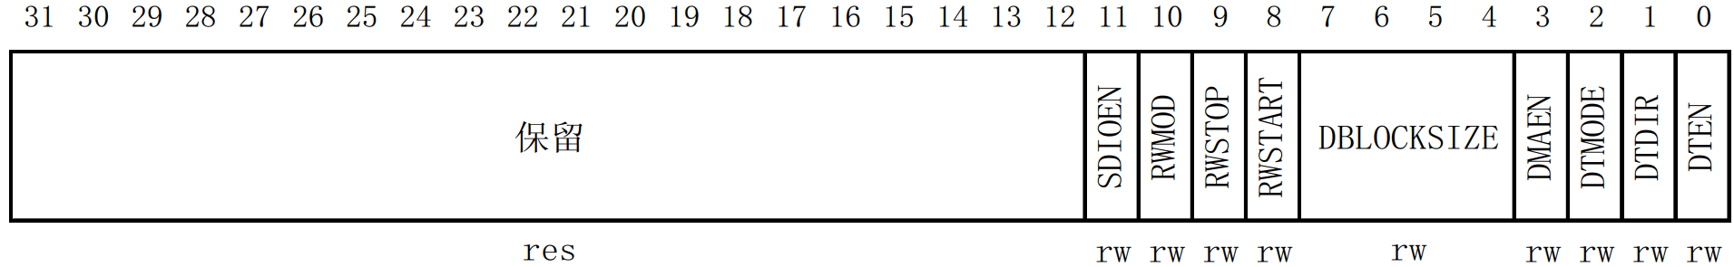


手把手教你学STM32
SDIO数据控制寄存器
（SDIO_DCTRL）
“原子哥”在线教学平台：www.yuanzige.com
技术支持论坛：http://www.openedv.com/forum.php

Slide 75

手把手教你学STM32
SDIO状态寄存器（SDIO_STA）
“原子哥”在线教学平台：www.yuanzige.com
技术支持论坛：http://www.openedv.com/forum.php

Slide 76

手把手教你学STM32
SDIO数据FIFO寄存器（SDIO_FIFO）
接收和发送FIFO是32位宽度读或写一组寄存器，它在连续的32个地址上包含32个寄存器，CPU可以使用FIFO读写多个操作数。
我们操作SDIO_FIFO（不论读出还是写入）必须是以4字节对齐的内存进行操作，否则将导致出错。
“原子哥”在线教学平台：www.yuanzige.com
技术支持论坛：http://www.openedv.com/forum.php

Slide 77
手把手教你学STM32
4，SDIO接口介绍（掌握）
SDIO接口简介
SDIO框图介绍
SDIO命令与响应
SDIO块数据传输
SDIO寄存器介绍
SDIO相关HAL库驱动介绍
“原子哥”在线教学平台：www.yuanzige.com
技术支持论坛：http://www.openedv.com/forum.php

Slide 78
手把手教你学STM32
SDIO相关HAL库驱动
驱动函数 | 关联寄存器 | 功能描述
__HAL_RCC_SDIO_CLK_ENABLE | AHBENR / APB2ENR | 用于SDIO时钟使能
HAL_SD_Init | SDIO_CLKCR/CMD/ARG/RESP | 用于初始化SD卡
HAL_SD_MspInit | 初始化回调函数 | 用于初始化SDIO的底层硬件
HAL_SD_ConfigWideBusOperation | SDIO_CLKCR/CMD/ARG/RESP | 配置总线宽度
HAL_SD_ReadBlocks | SDIO_DCTRL/CMD/ARG/RESP | 读取块数据
HAL_SD_WriteBlocks | SDIO_DCTRL/CMD/ARG/RESP | 写入块数据
用于发送SDIO_SendCommand函数，用于接收响应SDIO_GetResponse
SDIO外设相关结构体：SD_HandleTypeDef（SD_InitTypeDef）、 SDIO_CmdInitTypeDef、SDIO_DataInitTypeDef、HAL_SD_CardInfoTypeDef
SD卡HAL库驱动文件：stm32f1xx_hal_sd.c和stm32f1xx_ll_sdmmc.c
封装初始化、读写、擦除等驱动接口操作 对接SDIO寄存器与SD卡通信
“原子哥”在线教学平台：www.yuanzige.com
技术支持论坛：http://www.openedv.com/forum.php

Slide 79
手把手教你学STM32
SDIO_HandleTypeDef
SDIO初始化最大时钟频率：400KHz
SDIO数据传输最大时钟频率：25MHz
SD_TypeDef *Instance;
SD_InitTypeDef Init;
……
HAL_SD_CardInfoTypeDef SdCard;
uint32_t CSD[4];
uint32_t CID[4];
SDIO_INIT_CLK_DIV 0x76
SDIO_TRANSFER_CLK_DIV 0x4
CLK时钟频率：48MHz / (DIV + 2) < 400KH 或者 25MHz
SDIO_InitTypeDef
uint32_t ClockEdge; /* 数据或指令变化的时钟沿 */
uint32_t ClockBypass; /* 是否设置旁路分频器 */
uint32_t ClockPowerSave; /* 空闲状态，是否输出时钟 */
uint32_t BusWide; /* 设置SDIO总线位宽 */
uint32_t HardwareFlowControl; /* 用于使能硬件流控制 */
uint32_t ClockDiv; /* 设置SDIO时钟分频 */
SDIO_CLOCK_EDGE_RISING
SDIO_CLOCK_BYPASS_DISABLE
SDIO_CLOCK_POWER_SAVE_DISABLE
SDIO_BUS_WIDE_1B/4B
SDIO_HANDWARE_FLOW_CONTROL_ENABLE
SDIO_INIT_CLK_DIV
SDIO_TRANSFER_CLK_DIV
“原子哥”在线教学平台：www.yuanzige.com
技术支持论坛：http://www.openedv.com/forum.php

Slide 80

手把手教你学STM32
SDIO_CmdInitTypeDef
uint32_t Argument; /* 命令参数 */
uint32_t CmdIndex; /* 命令索引 */
uint32_t Response; /* 响应类型 */
uint32_t WaitForInterrupt; /* 等待中断请求 */
uint32_t CPSM; /* 是否使用命令通道状态机 */
Response：响应类型(无响应/长响应/短响应)
WaitForInterrupt：等待类型选择，三种状态
SDIO_WAIT_NO 无等待，使用超时检测
SDIO_WAIT_IT 等待中断
SDIO_WAIT_PEND 等待传输完成
注意：主机发送完命令后，需要接收响应，响应类型的情况：Response指明。
CPSM：SDIO_CPSM_ENABLE 使能CPSM
“原子哥”在线教学平台：www.yuanzige.com
技术支持论坛：http://www.openedv.com/forum.php

Slide 81
手把手教你学STM32
SDIO_DataInitTypeDef
与SDIO_DCTRL相关
uint32_t DataTimeOut; /* 数据超时时间 */
uint32_t DataLength; /* 数据长度 */
uint32_t DataBlockSize; /* 数据块大小 */
uint32_t TransferDir; /* 传输方向(读/写) */
uint32_t TransferMode; /* 传输模式(块/流)*/
Uint32_t DPSM; /* 是否使用数据通道状态机 */
SDMMC_DATATIMEOUT
NumberOfBlocks * BLOCKSIZE
SDIO_DATABLOCK_SIZE_512B
SDIO_TRANSFER_DIR_TO_(CARD/SDIO)
SDIO_TRANSFER_MODE_BLOCK
SDIO_DPSM_ENABLE
SDIO_DataInitTypeDef关联的函数SDIO_ConfigData，发送/接收数据块会使用到。
注意：SD卡操作使用数据块类型，MMC卡才是用数据流类型
“原子哥”在线教学平台：www.yuanzige.com
技术支持论坛：http://www.openedv.com/forum.php

Slide 82
手把手教你学STM32
HAL_SD_CardInfoTypeDef
与SD卡的CSD寄存器相关
uint32_t CardType; /* 卡类型 */
uint32_t CardVersion; /* 卡版本 */
uint32_t Class; /* 卡类型 */
uint32_t RelCardAdd; /* 卡相对地址 */
uint32_t BlockNbr; /* 整个卡的块数 */
uint32_t BlockSize; /* 每个块的字节数 */
uint32_t LogBlockNbr; /* 整个卡的逻辑块数 */
uint32_t LogBlockSize; /* 逻辑块大小 */
CARD_SDSC
CARD_SDHC_SDXC
CARD_SECURED
CARD_V1_X
CARD_V2_X
通过HAL_SD_GetCardInfo函数获取卡信息
“原子哥”在线教学平台：www.yuanzige.com
技术支持论坛：http://www.openedv.com/forum.php

Slide 83
手把手教你学STM32
初始化SD卡函数 - HAL_SD_Init()
1，初始化GPIO功能，SDIO时钟不超过400KHz
2，初始化SDIO外设接口（默认配置）
3，开启SDIO电源，为卡提供时钟，并延时两毫秒
4，发送CMD0复位命令，让卡到空闲状态
5，发送CMD8主机支持电压，并询问卡是否支持
6，根据响应判断SD卡版本
7，反复发送ACMD41，等待OCR回应，卡上电完成和卡容量类型
8，检查电源状态，进入准备状态
9，发送CMD2，获得卡信息(CID)
10，发送CMD3，获得卡的相对地址(RCA)
11，发送CMD9，获得卡的数据(CSD)
12，发送CMD7，选择卡，切换到传输状态
HAL_SD_MspInit
SDIO_Init
HAL_SD_InitCard
SDIO_PowerState_ON
SD_PowerON
SD_InitCard
“原子哥”在线教学平台：www.yuanzige.com
技术支持论坛：http://www.openedv.com/forum.php

Slide 84
手把手教你学STM32
HAL_StatusTypeDef HAL_SD_ReadBlocks(SD_HandleTypeDef *hsd, /* 句柄结构体指针变量 */
uint8_t *pData, /* 接收数据的缓冲地址 */
uint32_t BlockAdd, /* 要读取的扇区地址 */
uint32_t NumberOfBlocks,/* 要读取的扇区数 */
uint32_t Timeout /* 传输过程超时时间 */
)
第几个扇区，512字节为一个扇区
HAL_StatusTypeDef HAL_SD_WriteBlocks(SD_HandleTypeDef *hsd , /* 句柄结构体指针变量 */
uint8_t *pData, /* 写入数据的缓冲地址 */
uint32_t BlockAdd, /* 要写入的扇区地址 */
uint32_t NumberOfBlocks,/* 要写入的扇区数 */
uint32_t Timeout /* 传输过程超时时间 */
)
“原子哥”在线教学平台：www.yuanzige.com
技术支持论坛：http://www.openedv.com/forum.php

Slide 85
手把手教你学STM32
1，SD卡介绍（熟悉）
2，SPI驱动SD卡步骤（掌握）
3，编程实战1（掌握）
4，SDIO外设介绍（掌握）
5，SDIO驱动SD卡步骤（掌握）
6，编程实战2（掌握）
7，SDMMC外设介绍（熟悉）
8，SDMMC驱动SD卡步骤（掌握）
9，编程实战3（掌握）
10，课堂总结
“原子哥”在线教学平台：www.yuanzige.com
技术支持论坛：http://www.openedv.com/forum.php

Slide 86
手把手教你学STM32
5， SDIO驱动SD卡步骤（掌握）
1、初始化SD卡相关GPIO口
详看原理图，GPIO模式要设置为复用推挽模式
2、SD卡初始化
调用HAL_SD_Init实现
3、重新设置SDIO总线位宽
调用HAL_SD_WideBusOperation_config实现
4、数据块写入
调用HAL_SD_WriteBlocks实现
5、数据块读取
调用HAL_SD_ReadBlocks实现
“原子哥”在线教学平台：www.yuanzige.com
技术支持论坛：http://www.openedv.com/forum.php

Slide 87

手把手教你学STM32
SD卡电路 原理图
F1 战舰
“原子哥”在线教学平台：www.yuanzige.com
技术支持论坛：http://www.openedv.com/forum.php

Slide 88
手把手教你学STM32
6， 编程实战2（掌握）
1，编写SDIO驱动SD卡源码
2，开发板例程源码讲解
“原子哥”在线教学平台：www.yuanzige.com
技术支持论坛：www.openedv.com

Slide 89
手把手教你学STM32
1，SD卡介绍（熟悉）
2，SPI驱动SD卡步骤（掌握）
3，编程实战1（掌握）
4，SDIO外设介绍（掌握）
5，SDIO驱动SD卡步骤（掌握）
6，编程实战2（掌握）
7，SDMMC外设介绍（熟悉）
8，SDMMC驱动SD卡步骤（掌握）
9，编程实战3（掌握）
10，课堂总结
“原子哥”在线教学平台：www.yuanzige.com
技术支持论坛：http://www.openedv.com/forum.php

Slide 90
手把手教你学STM32
7，SDMMC接口介绍（掌握）
F7/H7
SDMMC，全称 Secure Digital Input/Output MultiMediaCard interface，
安全数字输入输出多媒体卡接口。
STM32外设 | 支持协议版本 | 数据传输速度
H7的SDMMC | 多媒体卡版本4.51 SD存储卡版本4.1 | 8位模式，高达208MB/s 速度模式(SDRx/DDRx)
SDIO | 多媒体卡版本4.2 SD存储卡版本2.0 | 8位模式，高达48MB/s
更好驱动emmc
传输速度更快
（需硬件支持）
支持超高速I卡
F7、H7使用SDMMC驱动SD卡与F1、F4使用SDIO驱动SD卡类似
“原子哥”在线教学平台：www.yuanzige.com
技术支持论坛：http://www.openedv.com/forum.php

Slide 91

手把手教你学STM32
SDMMC在SD/SDIO操作模式下有多种速度模式
超高速I卡 UHS-I
开发板电路受限，SD卡接口是3.3V供电
最高25MB/s的传输速度
“原子哥”在线教学平台：www.yuanzige.com
技术支持论坛：http://www.openedv.com/forum.php

Slide 92

手把手教你学STM32
H750 SDMMC框图
适配器内核时钟
（一般240MHz）
IO方向指示
卡时钟:提供卡时钟信号
AHB3总线接口时钟
（一般240MHz）
全局中断
外部驱动器的时钟反馈
数据接收触发信号
数据线:数据传输
命令线:发送命令和接收响应
“原子哥”在线教学平台：www.yuanzige.com
技术支持论坛：http://www.openedv.com/forum.php

Slide 93
手把手教你学STM32
SDMMC外设的三个时钟
卡时钟（ SDMMC_CK ）
由SDMMC适配器中的时钟产生器在外部引脚输出的通信时钟
每个时钟周期在命令线或数据线上传输1位命令或数据
SDMMC适配器内核时钟（sdmmc_ker_ck）
H750
时钟频率：240MHz
用于产生SDMMC_CK时钟
SDMMC_CK = sdmmc_ker_ck / (2 * CLKDIV)
注意：SD卡初始化时，SDMMC_CK不可超过400KHz；
初始化完成后，可设为最大(不可超过SD卡最大操作频率50MHz)并可更改数据总线宽度(默认只用SDMMC_D0进行初始化)
AHB3总线接口时钟（sdmmc_hclk）
用于驱动SDMMC的AHB总线接口，来自AHB3，其频率一般为240MHz
“原子哥”在线教学平台：www.yuanzige.com
技术支持论坛：http://www.openedv.com/forum.php

Slide 94
手把手教你学STM32
SDMMC命令与响应
SDMMC块数据传输
SDMMC寄存器介绍
SDMMC相关HAL库驱动介绍
参考SDIO外设
“原子哥”在线教学平台：www.yuanzige.com
技术支持论坛：http://www.openedv.com/forum.php

Slide 95
手把手教你学STM32
SDMMC相关HAL库驱动
驱动函数 | 关联寄存器 | 功能描述
__HAL_RCC_SDMMC1_CLK_ENABLE | AHB3ENR / APB2ENR | 用于SDMMC时钟使能
HAL_SD_Init | CLKCR/CMD/ARG/RESP | 用于初始化SD卡
HAL_SD_MspInit | 初始化回调函数 | 用于初始化SDMMC的底层硬件
HAL_SD_ConfigWideBusOperation | CLKCR/CMD/ARG/RESP | 配置总线宽度
HAL_SD_ReadBlocks | DCTRL/CMD/ARG/RESP | 读取块数据
HAL_SD_WriteBlocks | DCTRL/CMD/ARG/RESP | 写入块数据
用于发送SDMMC_SendCommand函数，用于接收响应SDMMC_GetResponse
SDMMC外设相关结构体：SD_HandleTypeDef（SDMMC_InitTypeDef）、 SDMMC_CmdInitTypeDef、SDMMC_DataInitTypeDef、HAL_SD_CardInfoTypeDef
SD卡HAL库驱动文件：stm32h7xx_hal_sd.c和stm32h7xx_ll_sdmmc.c
封装初始化、读写、擦除等驱动接口操作 对接SDMMC寄存器与SD卡通信
“原子哥”在线教学平台：www.yuanzige.com
技术支持论坛：http://www.openedv.com/forum.php

Slide 96
手把手教你学STM32
8， SDMMC驱动SD卡步骤（掌握）
1、初始化SD卡相关GPIO口
详看原理图，GPIO模式要设置为复用推挽模式
2、SD卡初始化
调用HAL_SD_Init实现
3、重新设置SDMMC总线位宽
调用HAL_SD_WideBusOperation_config实现
4、数据块写入
调用HAL_SD_WriteBlocks实现
5、数据块读取
调用HAL_SD_ReadBlocks实现
“原子哥”在线教学平台：www.yuanzige.com
技术支持论坛：http://www.openedv.com/forum.php

Slide 97




手把手教你学STM32
SD卡电路 原理图
Mini Pro H750
“原子哥”在线教学平台：www.yuanzige.com
技术支持论坛：http://www.openedv.com/forum.php

Slide 98
手把手教你学STM32
9， 编程实战3（掌握）
1，开发板例程源码解读（Mini Pro H750）
“原子哥”在线教学平台：www.yuanzige.com
技术支持论坛：www.openedv.com

Slide 99
手把手教你学STM32
1，SD卡介绍（熟悉）
2，SPI驱动SD卡步骤（掌握）
3，编程实战1（掌握）
4，SDIO外设介绍（掌握）
5，SDIO驱动SD卡步骤（掌握）
6，编程实战2（掌握）
7，SDMMC外设介绍（熟悉）
8，SDMMC驱动SD卡步骤（掌握）
9，编程实战3（掌握）
10，课堂总结
“原子哥”在线教学平台：www.yuanzige.com
技术支持论坛：http://www.openedv.com/forum.php

Slide 100
手把手教你学STM32
10，课堂总结（掌握）
SD卡实验（课堂总结）.pdf（脑图）
“原子哥”在线教学平台：www.yuanzige.com
技术支持论坛：www.openedv.com

Slide 101

手把手教你学STM32
版权所有：广州市星翼电子科技有限公司
天猫店铺：https://zhengdianyuanzi.tmall.com
“原子哥”在线教学平台：www.yuanzige.com
技术支持论坛：http://www.openedv.com/forum.php

